Slide 1
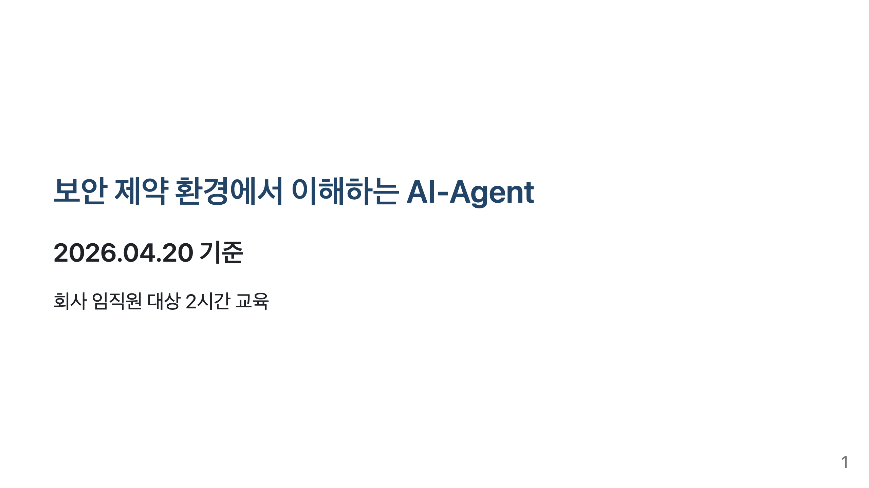
Notes:
발표자노트 오늘 강의의 목표는 AI-agent를 당장 회사 시스템에 붙여 쓰자는 것이 아닙니다. 보안 제약이 있는 조직에서 AI-agent를 어떻게 이해하고, 어떤 업무부터 조심스럽게 검토할 수 있는지 판단하는 기준을 갖는 것입니다.

Slide 2
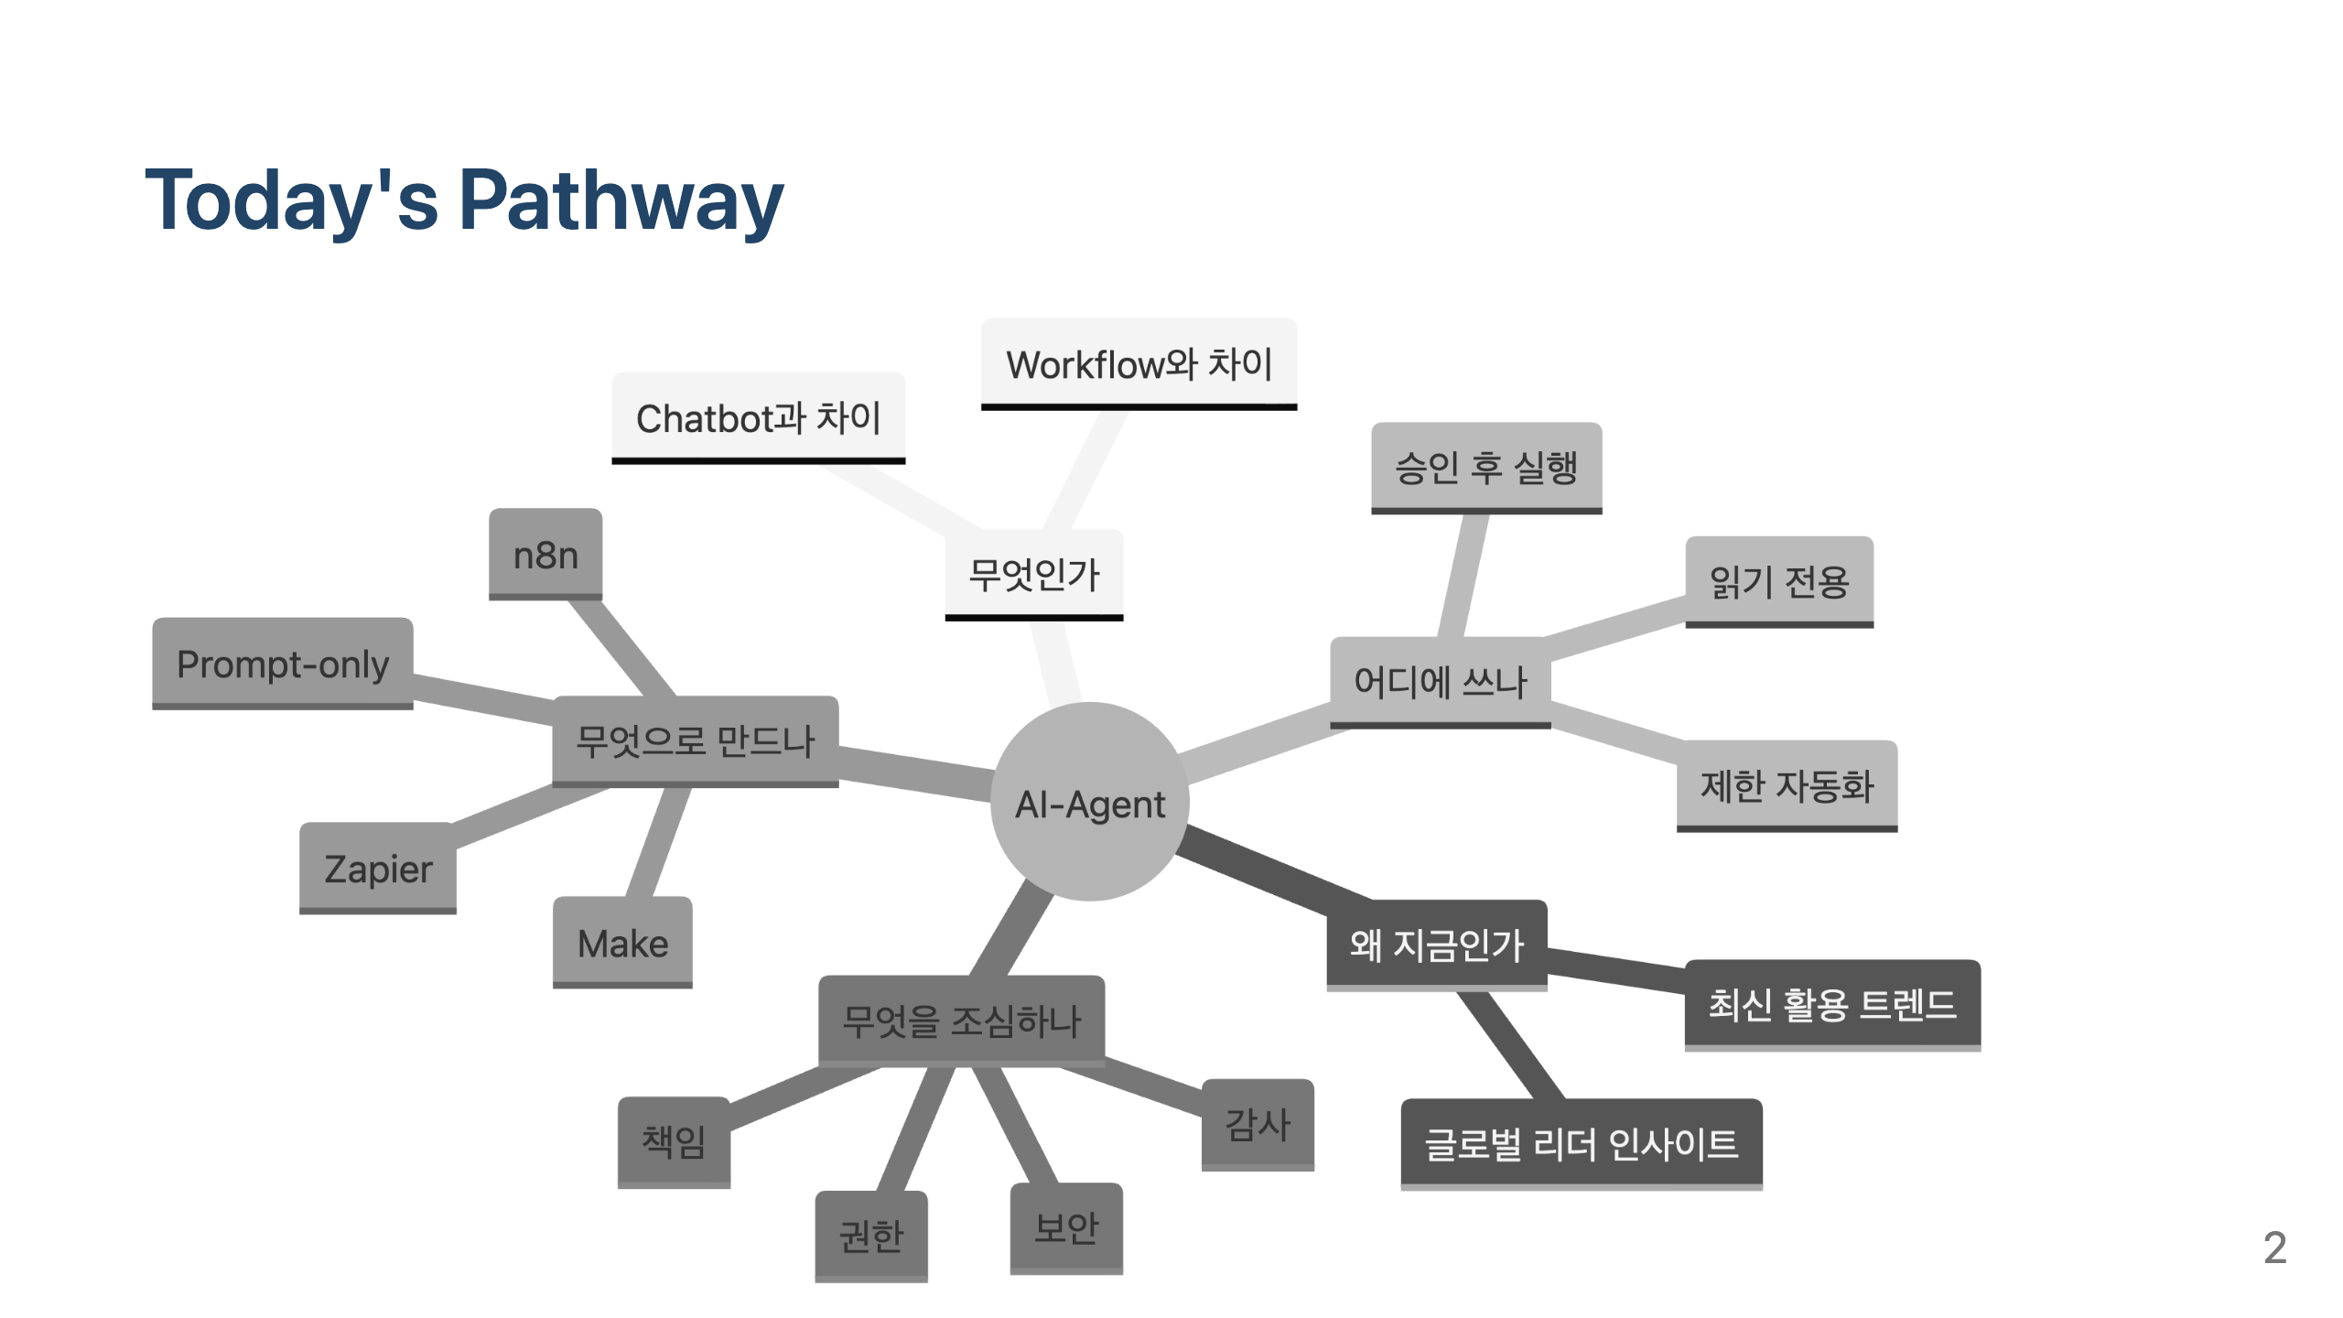
Notes:
```mermaid mindmap root((AI-Agent)) 무엇인가 Chatbot과 차이 Workflow와 차이 왜 지금인가 글로벌 리더 인사이트 최신 활용 트렌드 어디에 쓰나 읽기 전용 승인 후 실행 제한 자동화 무엇을 조심하나 보안 권한 감사 책임 무엇으로 만드나 Prompt-only n8n Make Zapier ``` 발표자노트 오늘은 기술 튜토리얼보다 판단력을 만드는 수업입니다. AI-agent가 무엇인지, 왜 지금 중요한지, 실제 업무에는 어떤 방식으로 들어오는지, 그리고 보안상 무엇을 조심해야 하는지 순서대로 보겠습니다.

Slide 3
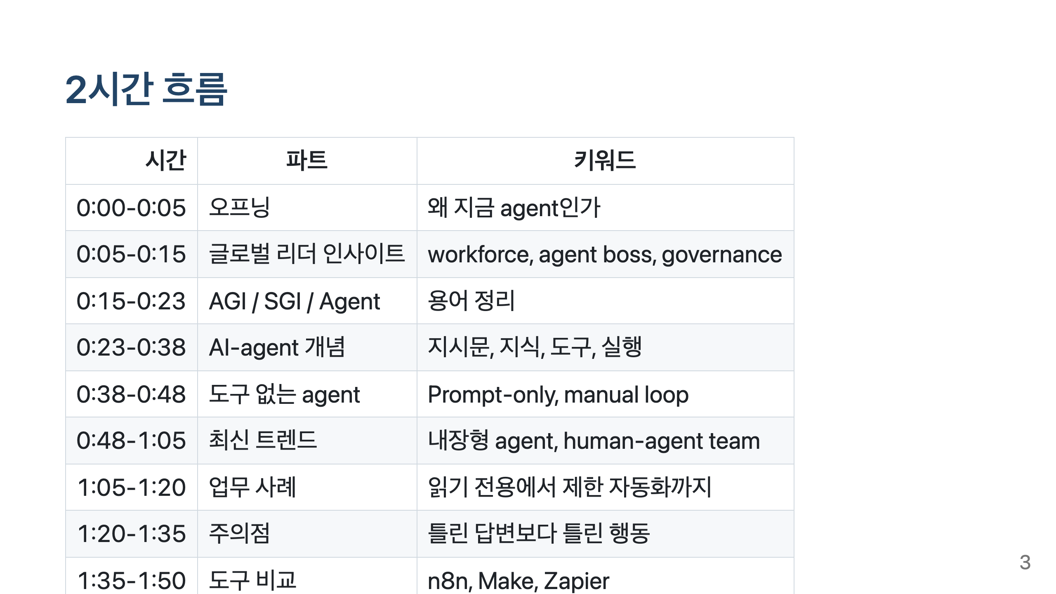
Notes:
발표자노트 각 파트는 독립적인 지식이 아니라 하나의 흐름입니다. 큰 담론에서 시작하지만, 마지막에는 우리 회사에서 안전하게 실험할 수 있는 업무 단위까지 내려오는 구조입니다.

Slide 4
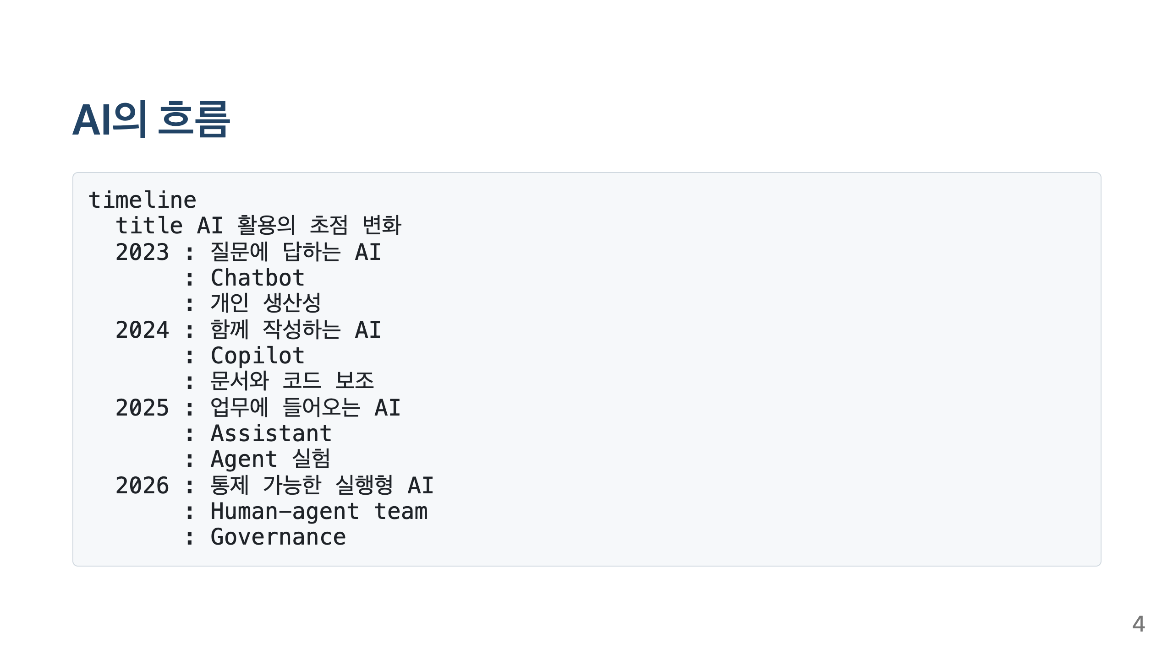
Notes:
발표자노트 처음에는 AI에게 질문하고 답을 받는 방식이 중심이었습니다. 이후 문서, 코드, 회의록을 함께 작성하는 copilot 형태가 확산됐고, 지금은 업무 시스템과 연결되어 일부 작업을 수행하는 agent로 관심이 이동하고 있습니다.

Slide 5
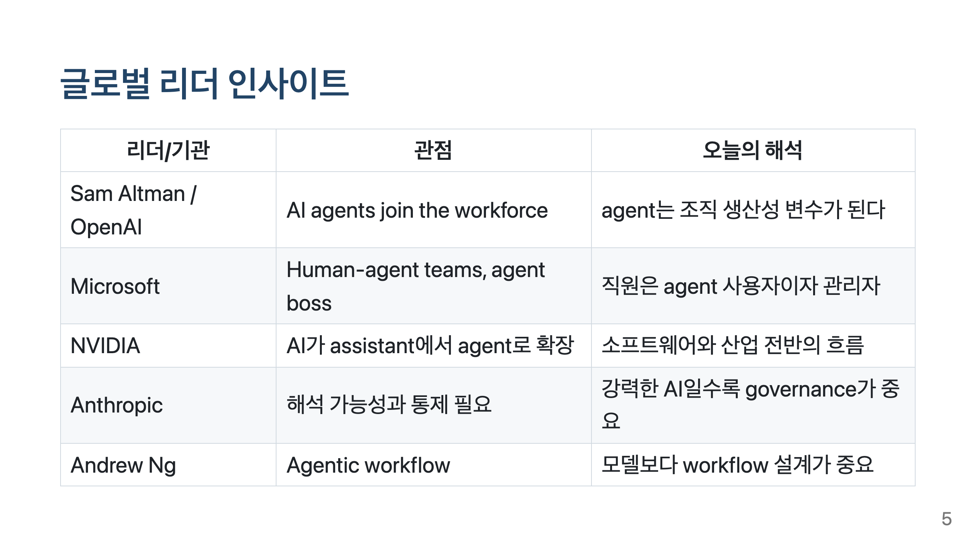
Notes:
발표자노트 표현은 다르지만 공통 방향은 비슷합니다. AI가 단순히 답변을 생성하는 도구에서 업무 흐름에 들어와 작업을 수행하는 시스템으로 이동하고 있습니다. 다만 이 흐름은 보안과 통제 문제를 함께 키웁니다.

Slide 6
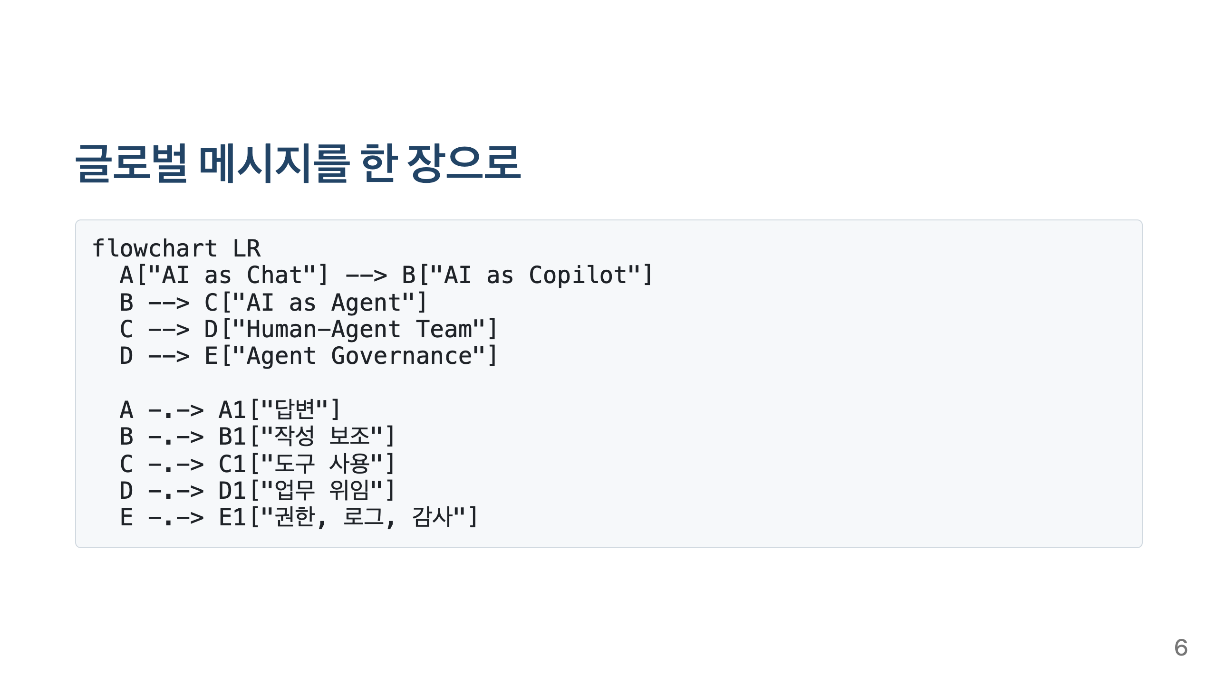
Notes:
발표자노트 핵심은 agent가 더 똑똑한 챗봇이라는 정도가 아니라는 점입니다. agent는 도구를 사용하고, 업무를 위임받고, 그 결과에 대해 관리와 감사가 필요해지는 시스템입니다.

Slide 7
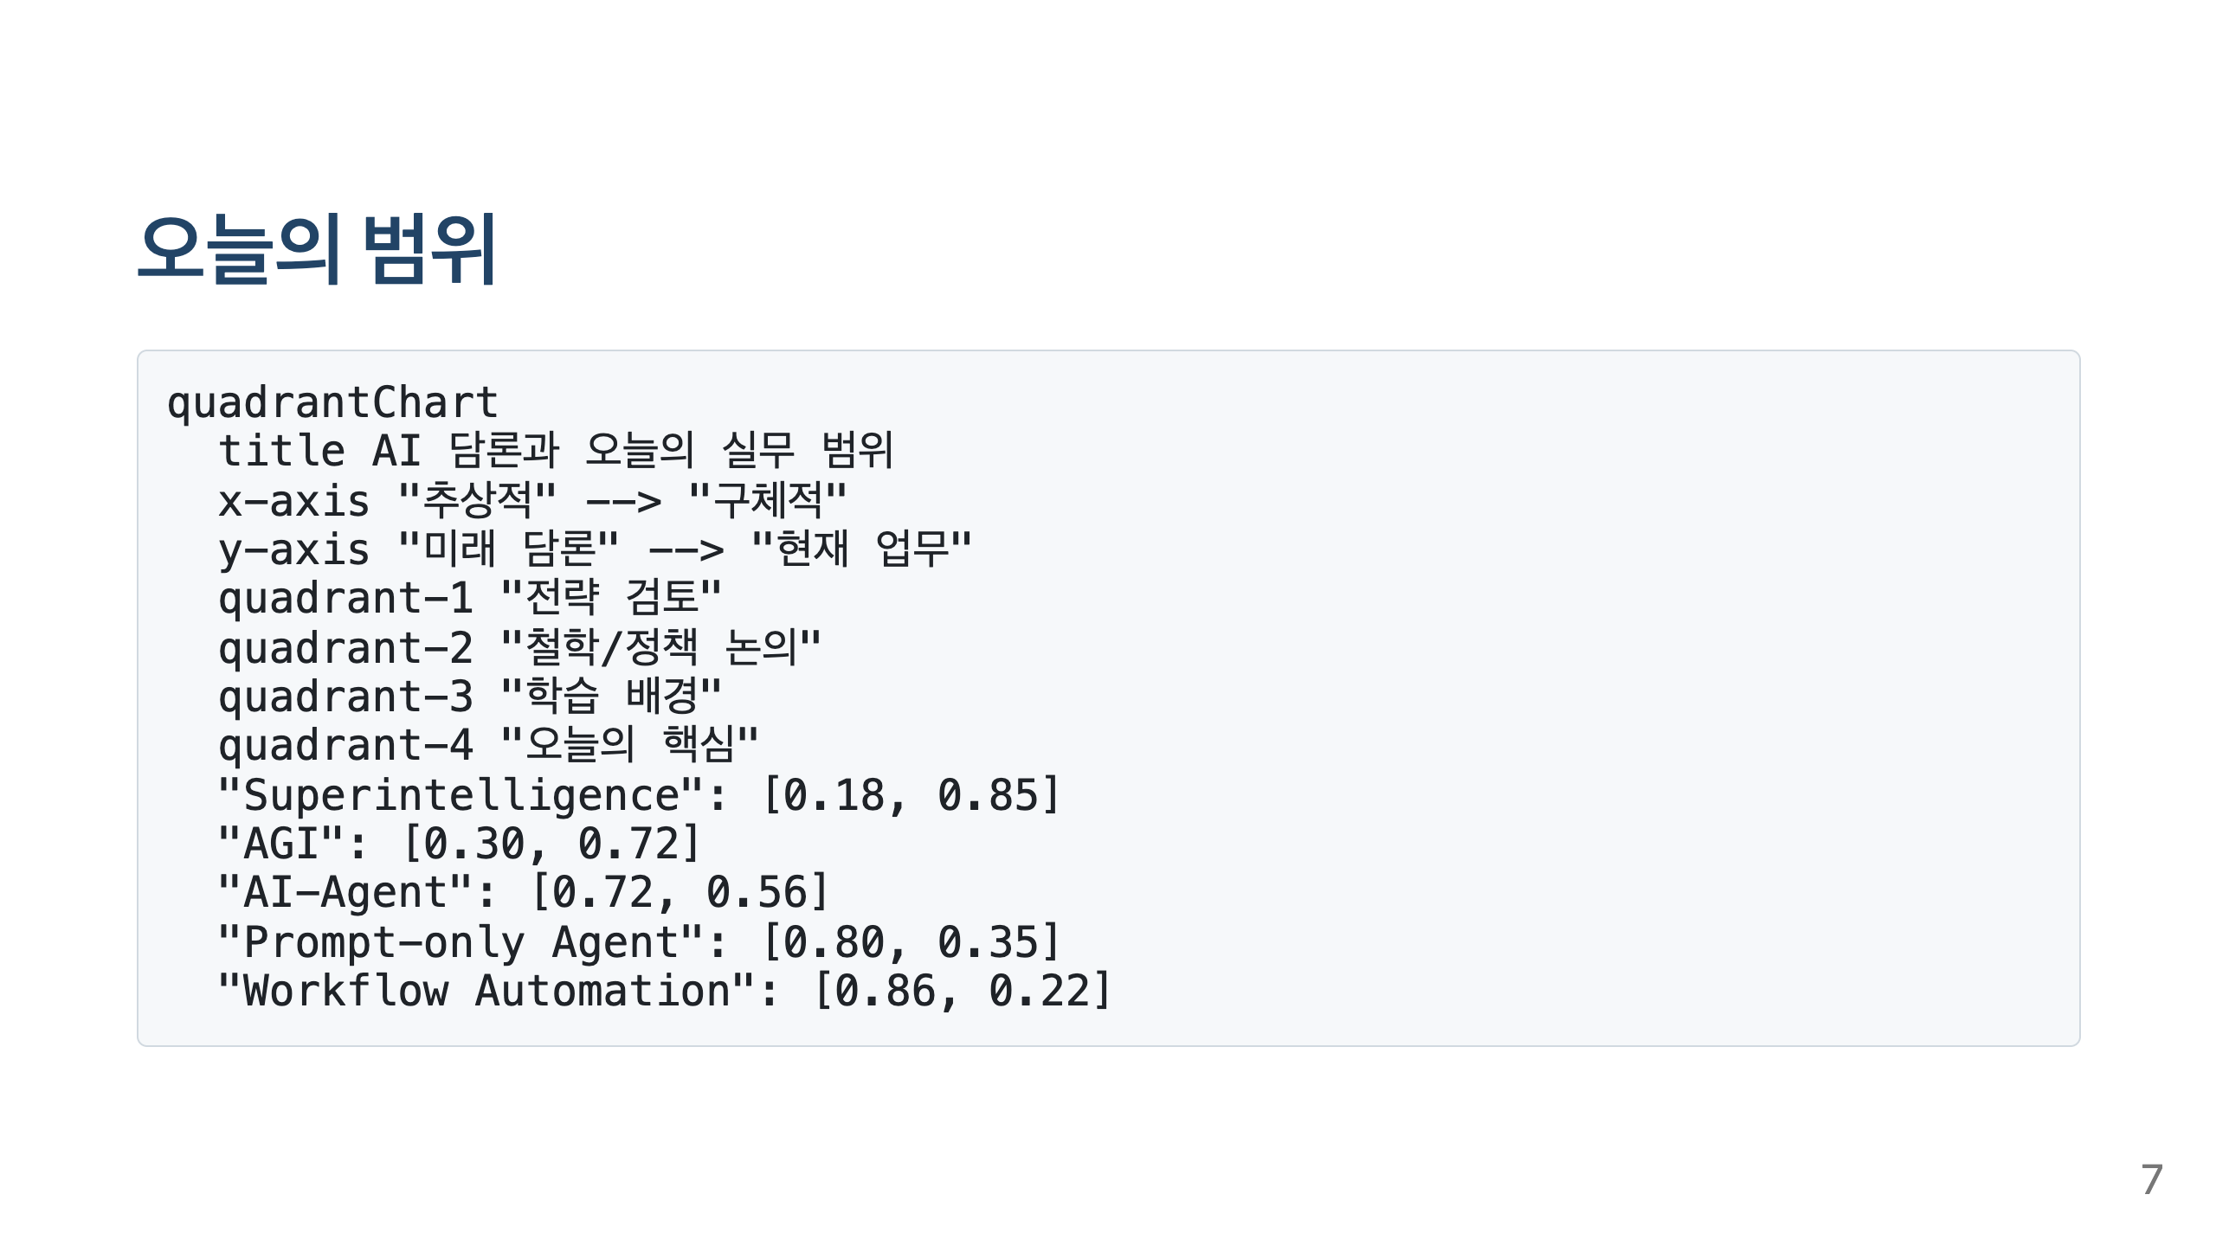
Notes:
발표자노트 AGI와 초지능은 중요한 배경이지만, 오늘의 실무 주제는 아닙니다. 오늘 다루는 것은 제한된 목표, 제한된 권한, 제한된 도구 안에서 업무를 보조하는 AI-agent입니다.

Slide 8
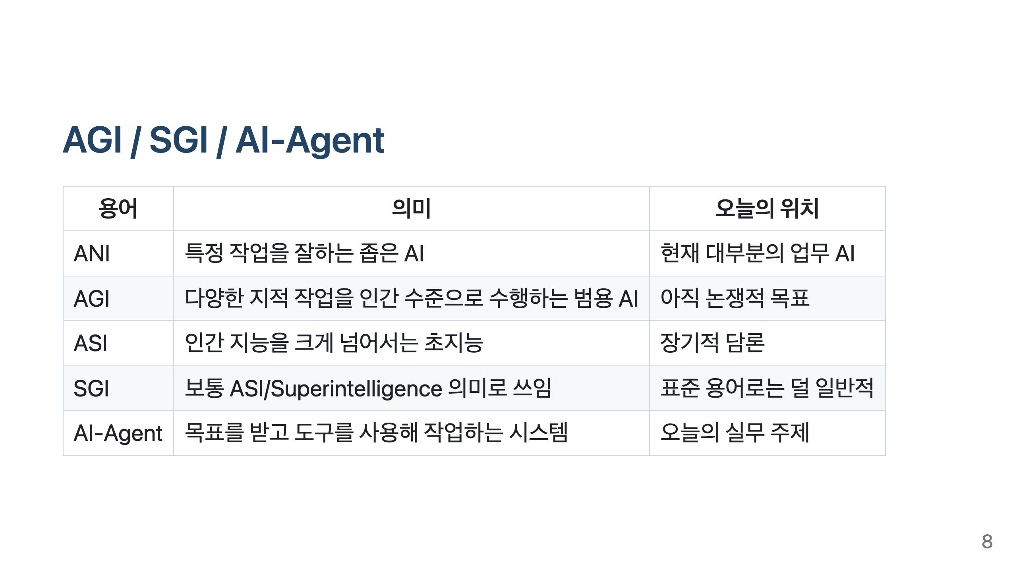
Notes:
발표자노트 SGI라는 표현은 맥락에 따라 superintelligence를 뜻하는 식으로 쓰이지만, 표준적으로는 ASI 또는 Superintelligence라고 부르는 경우가 더 일반적입니다. 강의에서는 혼동을 줄이기 위해 초지능 또는 ASI로 정리하는 편이 좋습니다.

Slide 9
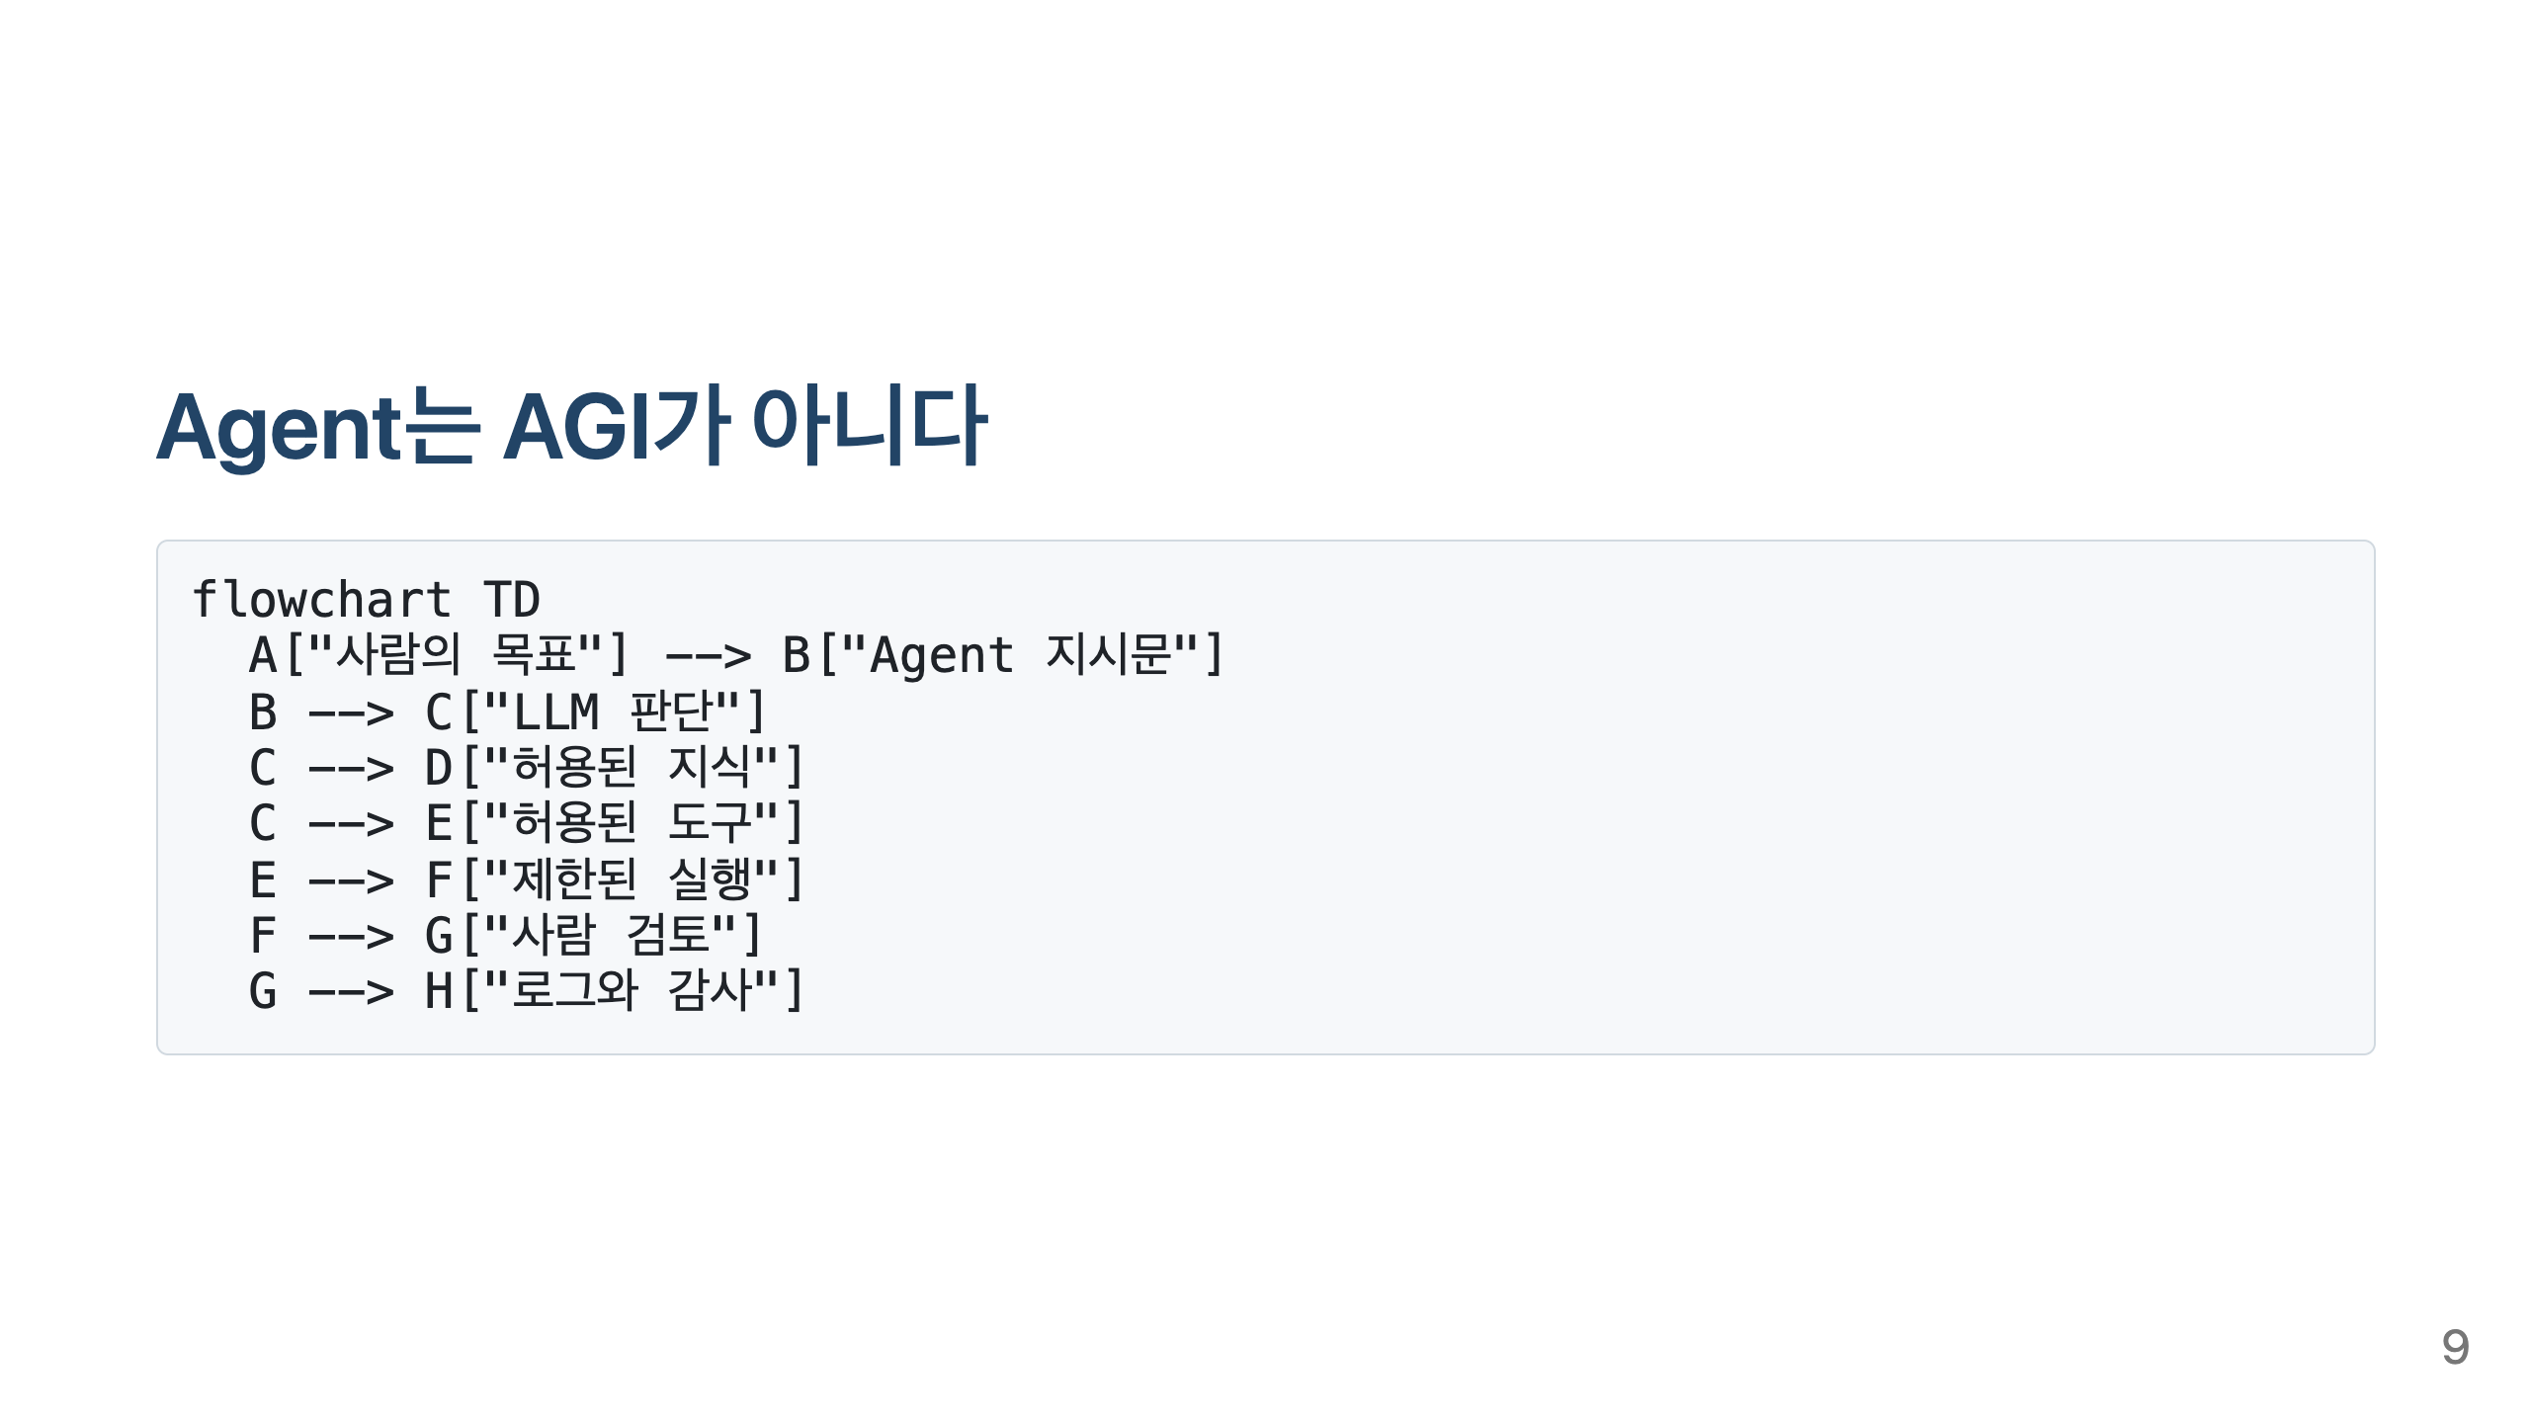
Notes:
발표자노트 업무용 agent는 모든 것을 스스로 이해하고 해결하는 범용 지능이 아닙니다. 사람이 목표와 규칙을 주고, 허용된 지식과 도구 안에서 제한적으로 실행하며, 중요한 순간에는 사람이 검토하는 구조입니다.

Slide 10
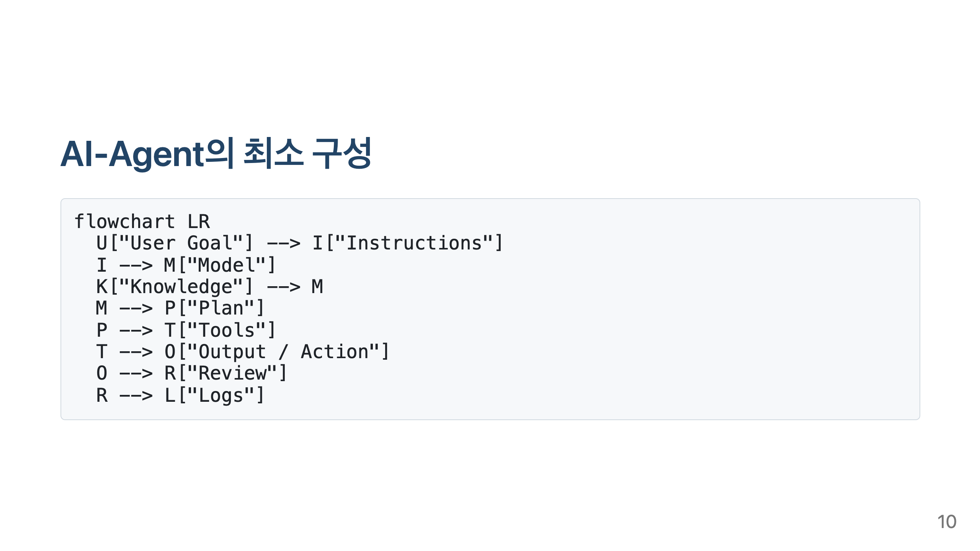
Notes:
발표자노트 agent를 구성하는 핵심은 모델 하나가 아닙니다. 역할과 규칙을 담은 지시문, 참고할 지식, 사용할 도구, 실행 결과, 사람 검토, 로그가 함께 있어야 업무 시스템으로 볼 수 있습니다.

Slide 11
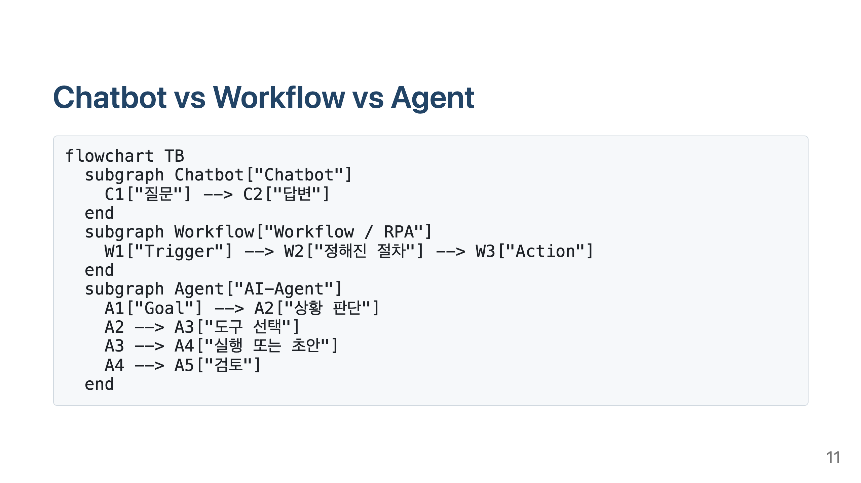
Notes:
발표자노트 챗봇은 답변이 중심이고, workflow는 정해진 절차가 중심입니다. agent는 목표를 받고 상황을 판단한 뒤 어떤 도구를 쓸지 결정합니다. 그래서 유연하지만, 그만큼 통제가 더 중요합니다.

Slide 12
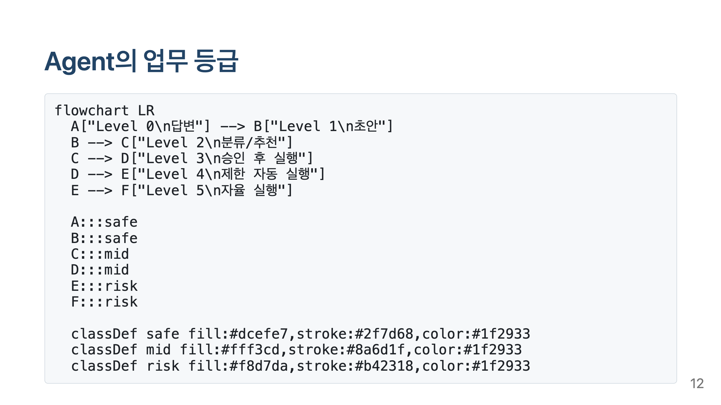
Notes:
발표자노트 보안 제약이 있는 회사라면 처음부터 자율 실행을 목표로 잡으면 안 됩니다. 초안 생성, 분류, 추천, 사람 승인 후 실행까지가 현실적인 출발점입니다.

Slide 13
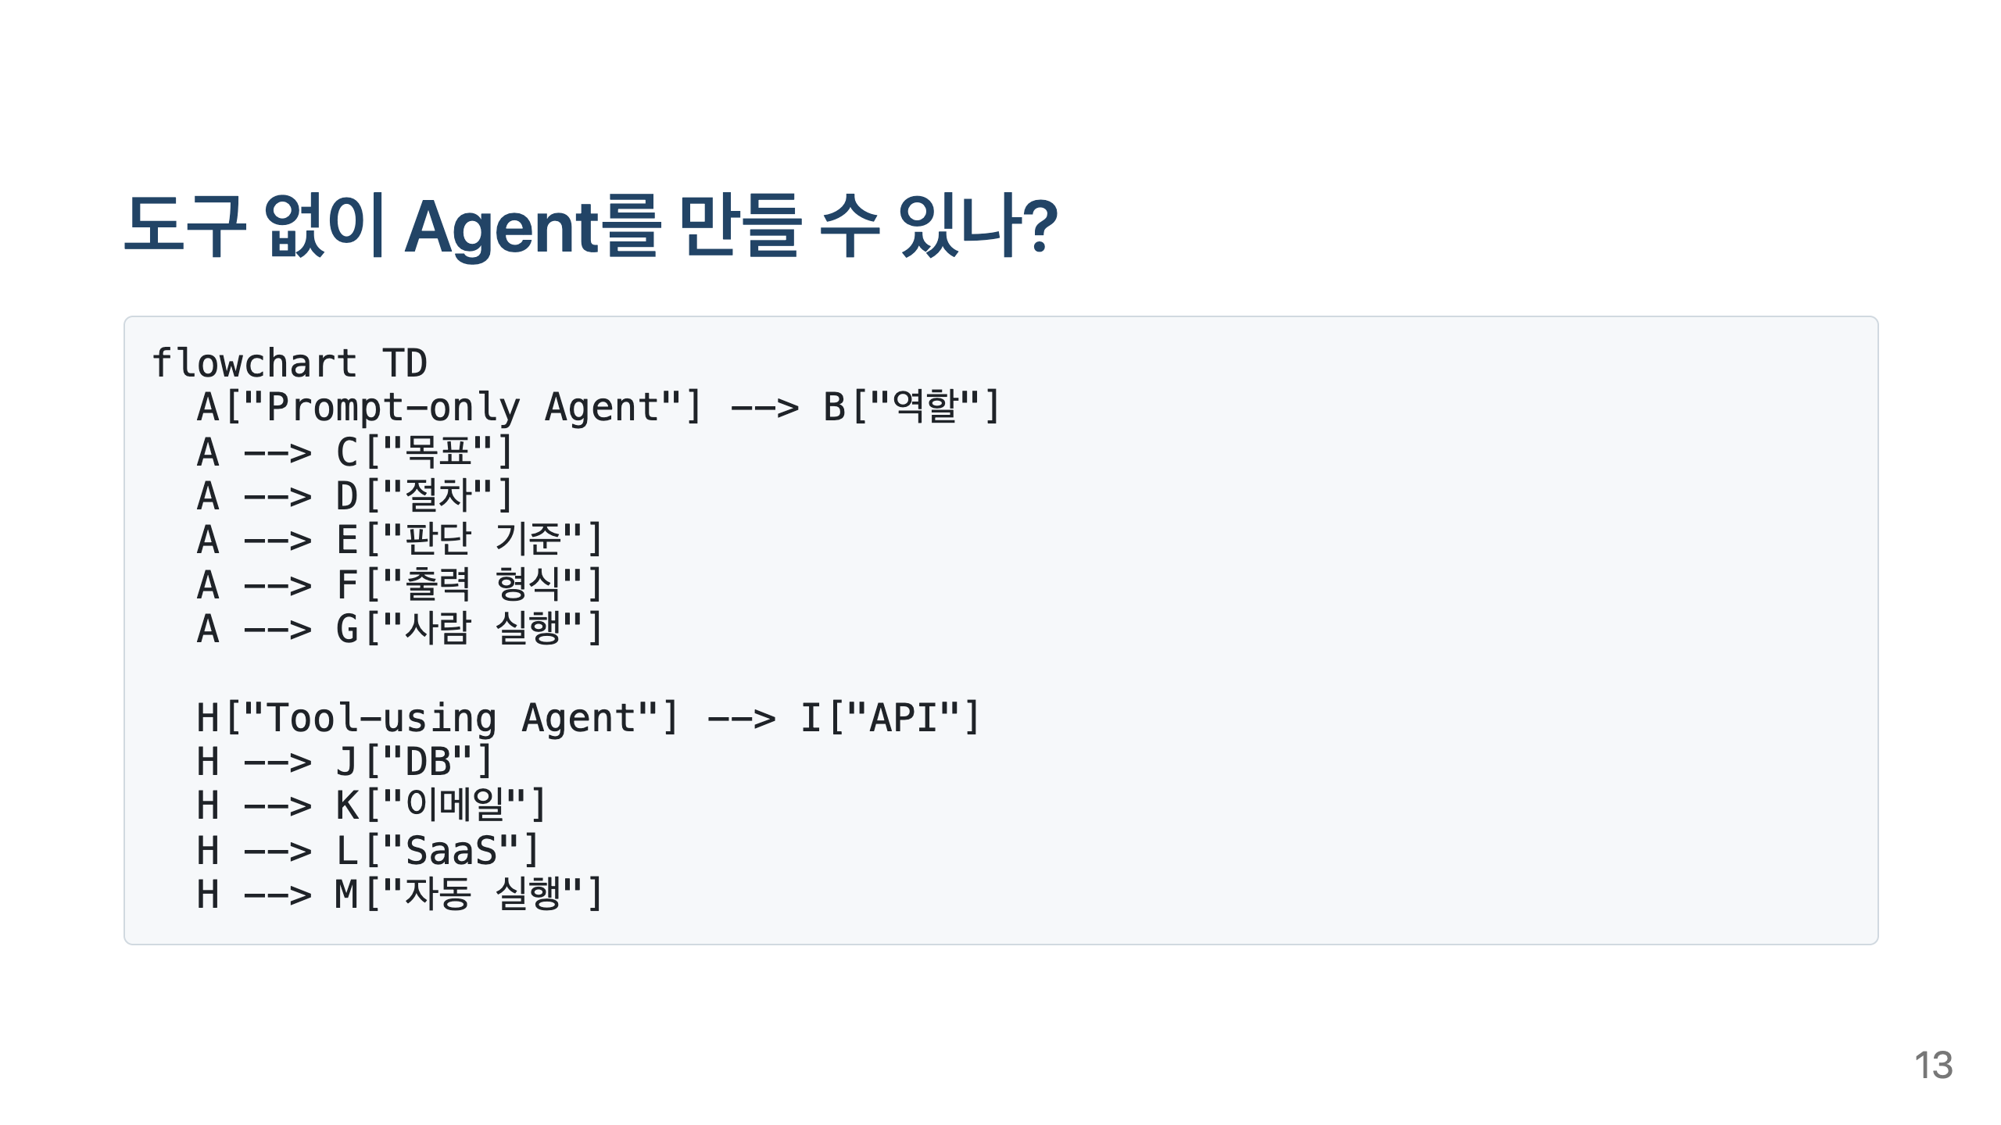
Notes:
발표자노트 가능합니다. 다만 도구 없이 만든 agent는 실제 시스템을 직접 실행하지는 못합니다. 대신 역할, 목표, 절차, 판단 기준, 출력 형식을 잘 정의해서 사람에게 실행 가능한 결과를 주는 prompt-only agent를 만들 수 있습니다.

Slide 14
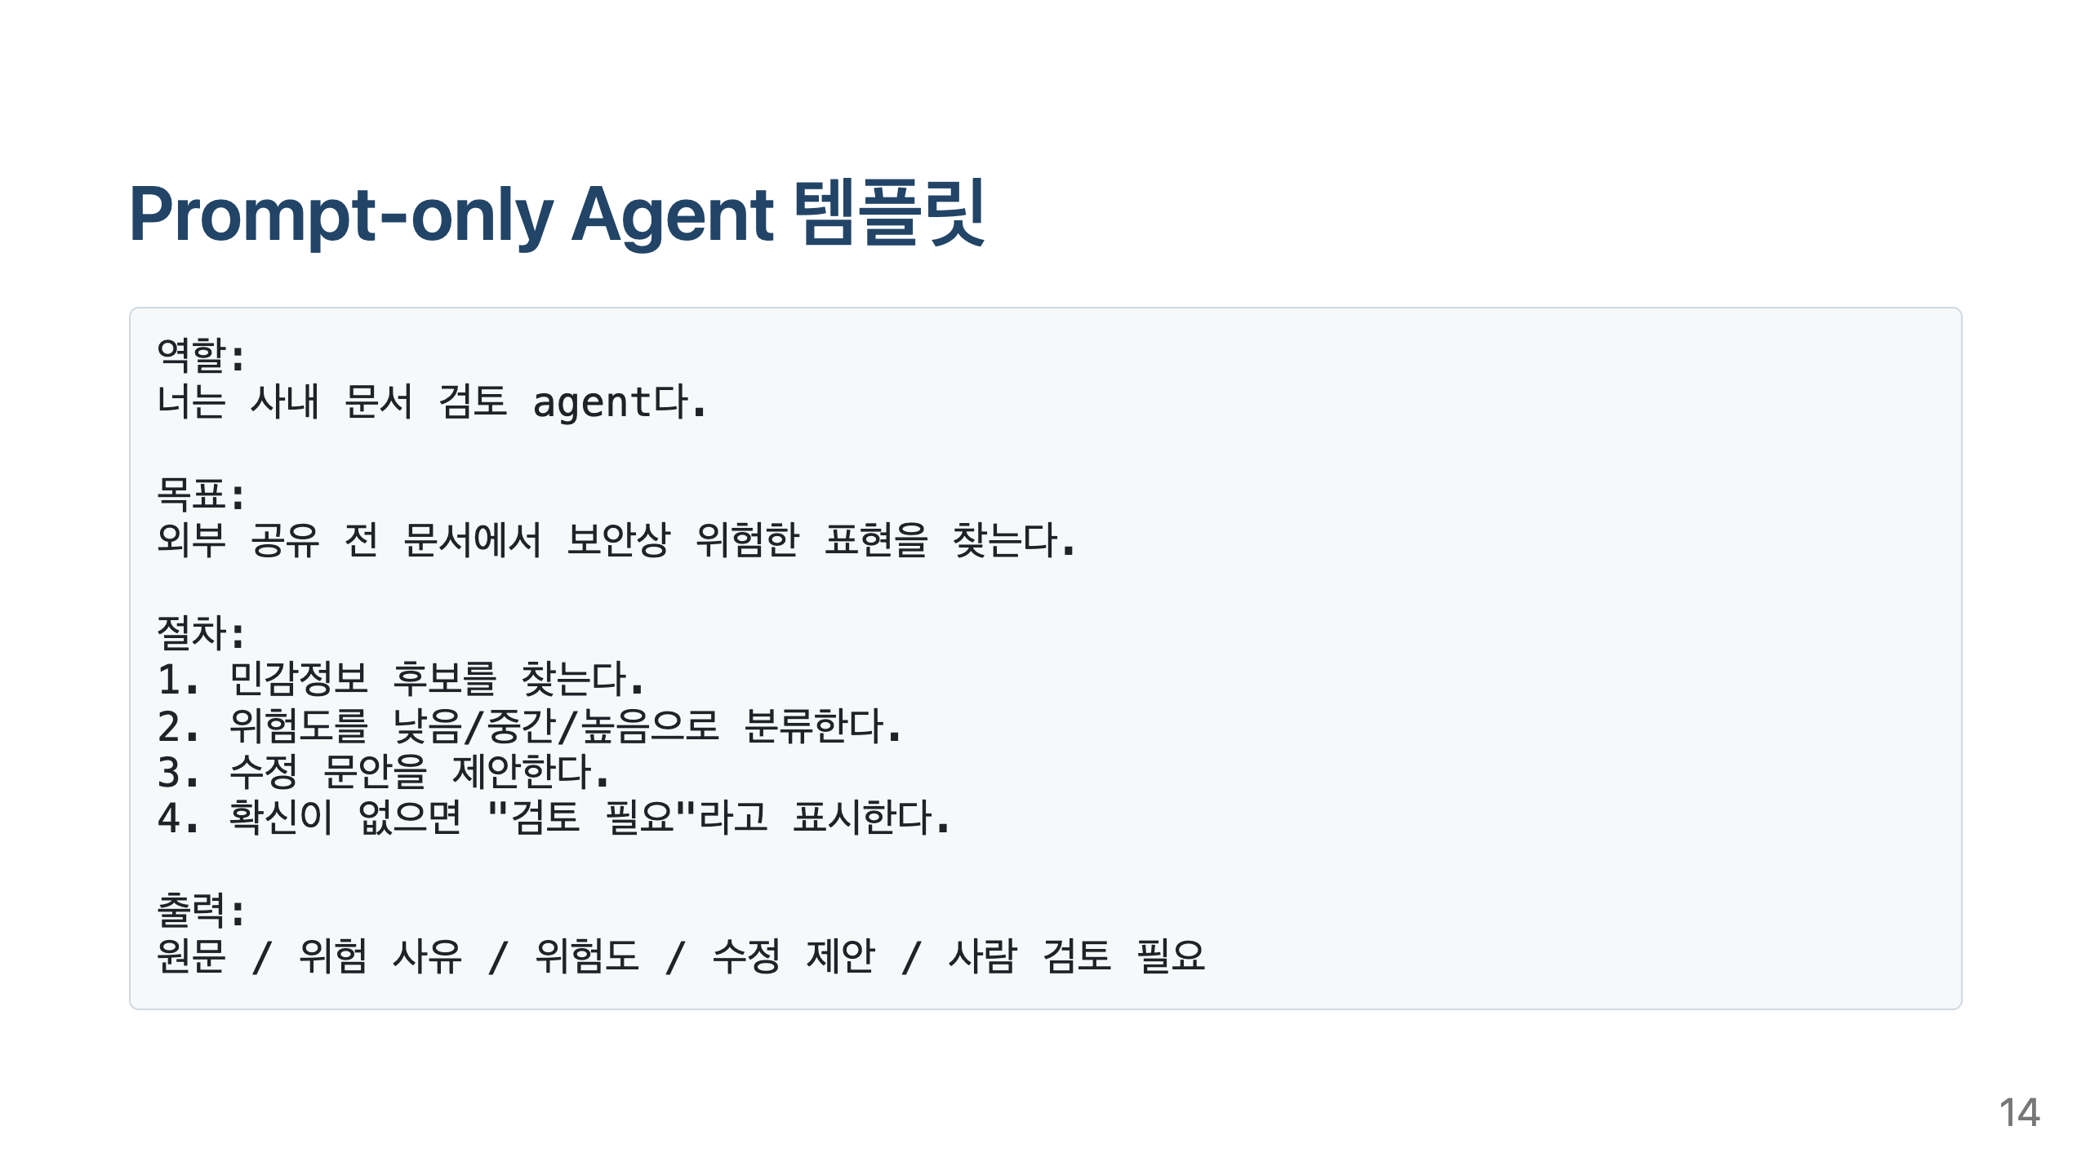
Notes:
발표자노트 이 예시는 외부 도구 연결 없이도 agent의 핵심 사고 방식을 체험하게 해줍니다. 보안상 민감한 회사에서는 이런 방식이 교육과 초기 실험에 특히 적합합니다.

Slide 15
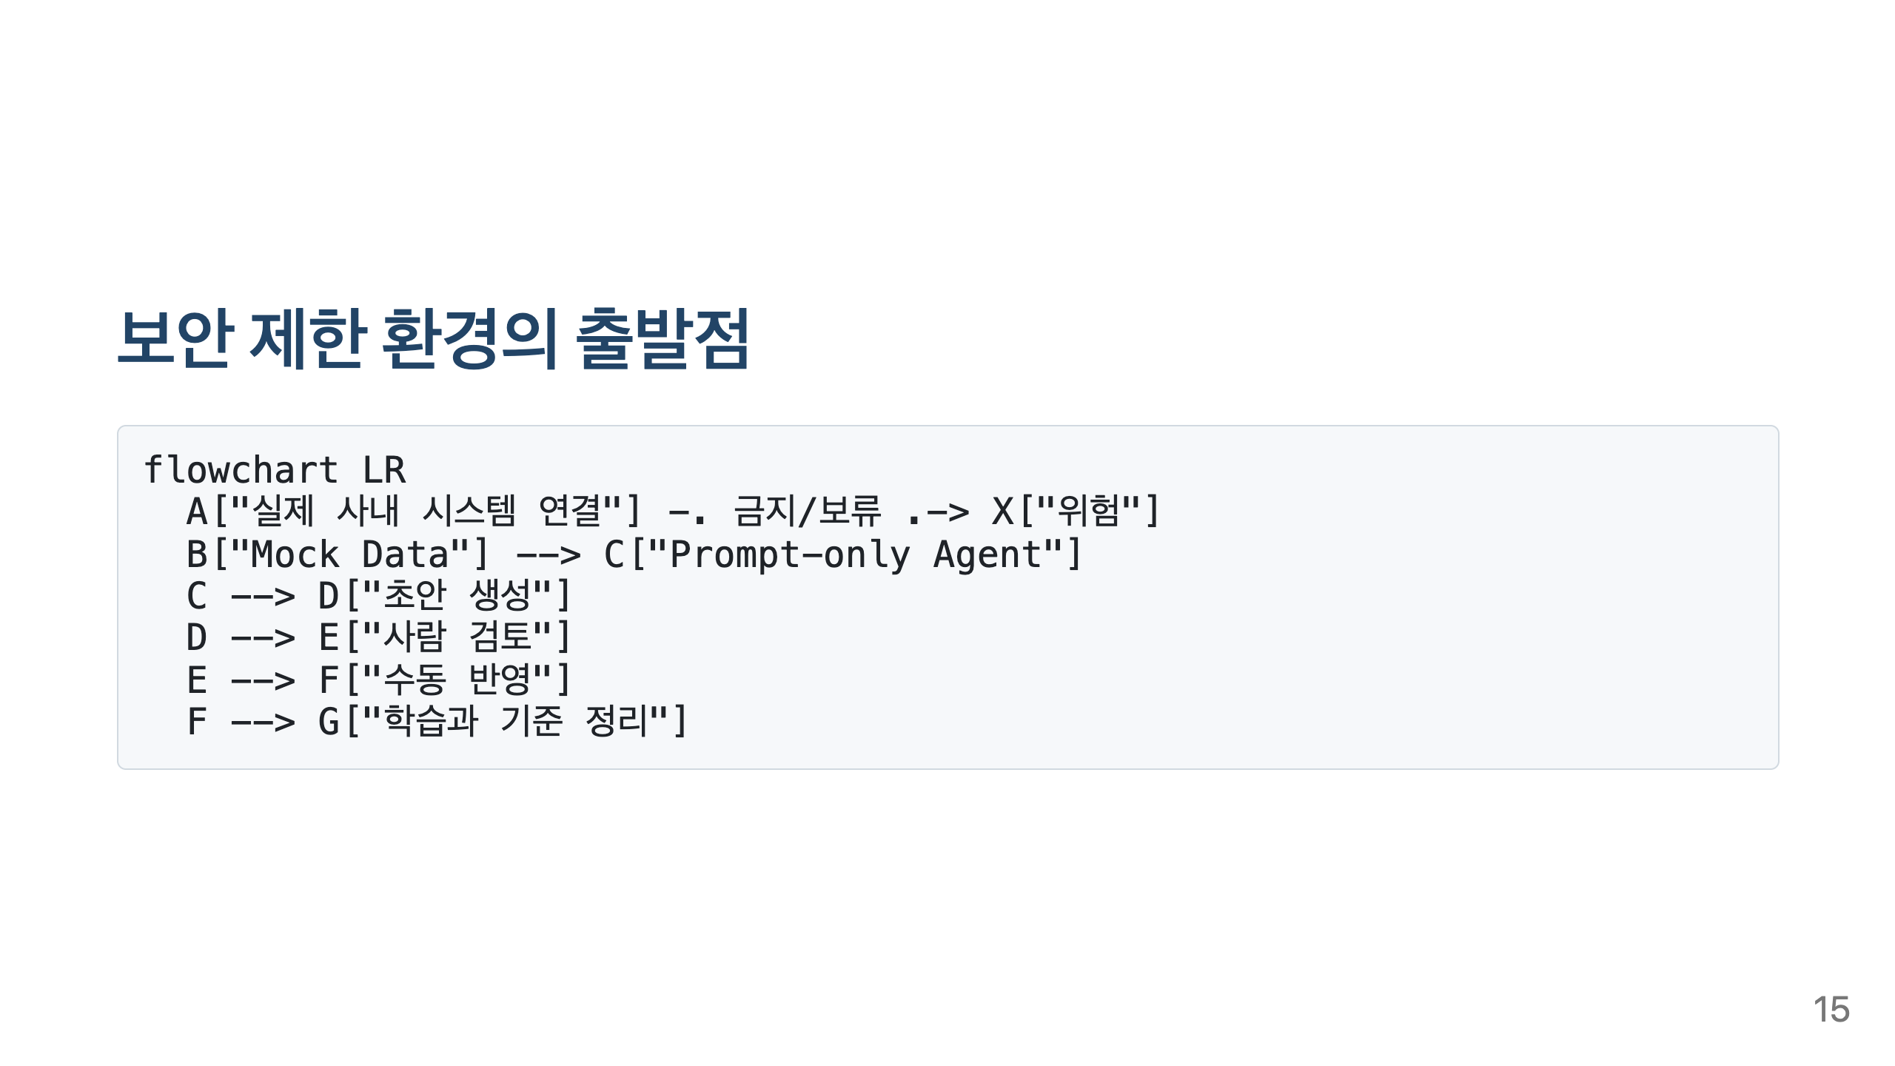
Notes:
발표자노트 보안 제한이 있는 환경에서는 실제 시스템을 연결하지 않아도 충분히 교육할 수 있습니다. 가짜 데이터로 분류, 요약, 검토, 초안 생성 과정을 보여주고, 사람 검토를 거쳐 수동으로 반영하는 흐름을 권장합니다.

Slide 16
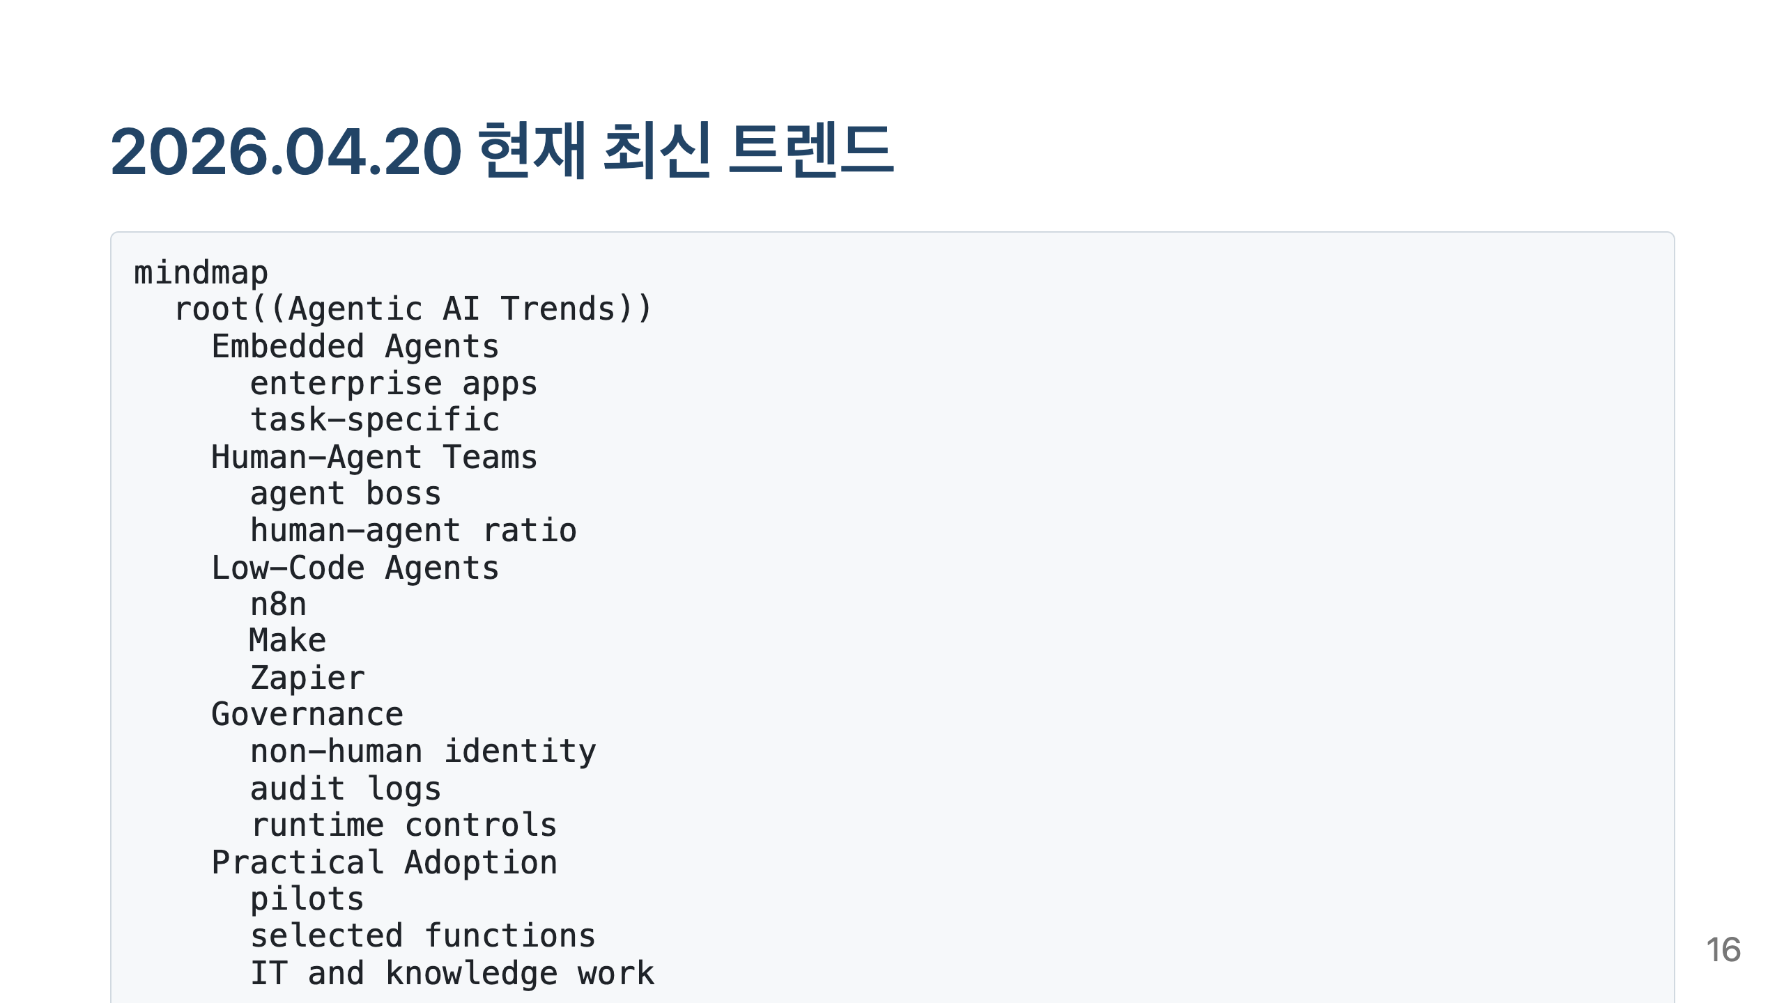
Notes:
발표자노트 2026년 4월 현재 흐름은 다섯 가지로 요약할 수 있습니다. 기업 앱에 agent가 내장되고, 사람과 agent가 함께 일하는 팀 모델이 논의되고, low-code 도구가 확산되고, 보안 governance가 중요해지고, 실제 도입은 아직 pilot과 일부 기능 중심입니다.

Slide 17
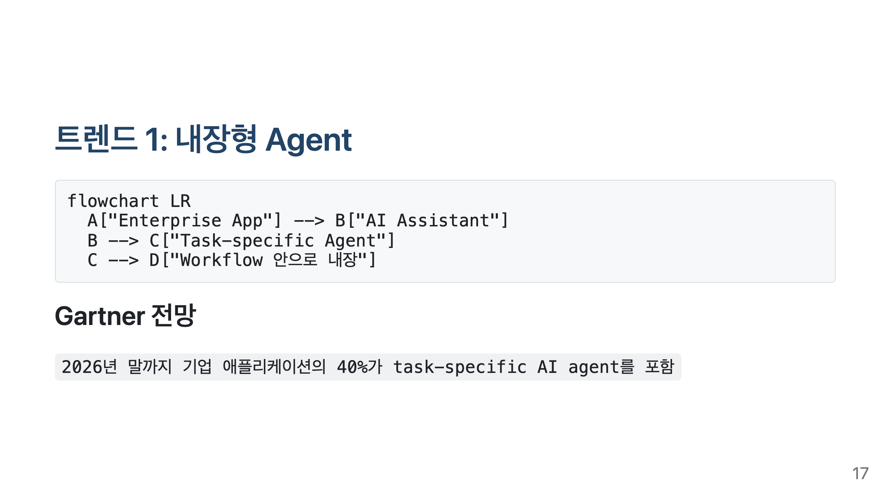
Notes:
발표자노트 Gartner는 기업 애플리케이션 안에 특정 업무용 agent가 들어가는 흐름을 전망했습니다. 의미는 agent가 별도의 장난감 같은 실험 도구가 아니라, 우리가 쓰는 업무 소프트웨어 안으로 들어온다는 것입니다.

Slide 18
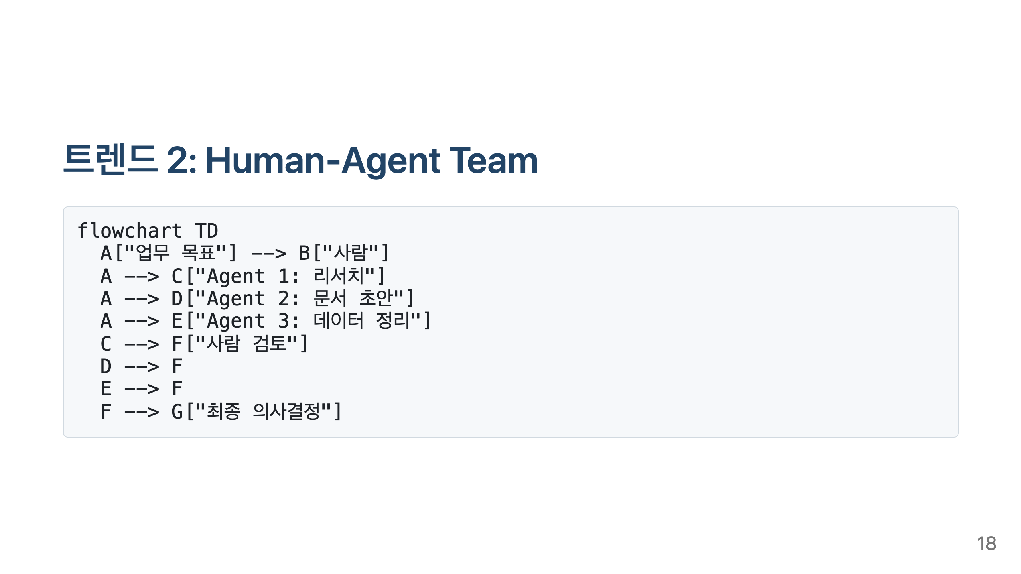
Notes:
발표자노트 Microsoft는 human-agent team과 agent boss라는 표현을 사용합니다. 직원은 agent에게 일을 맡기고, 결과를 검토하고, agent가 어떤 일을 해야 하는지 설계하는 역할을 하게 됩니다.

Slide 19
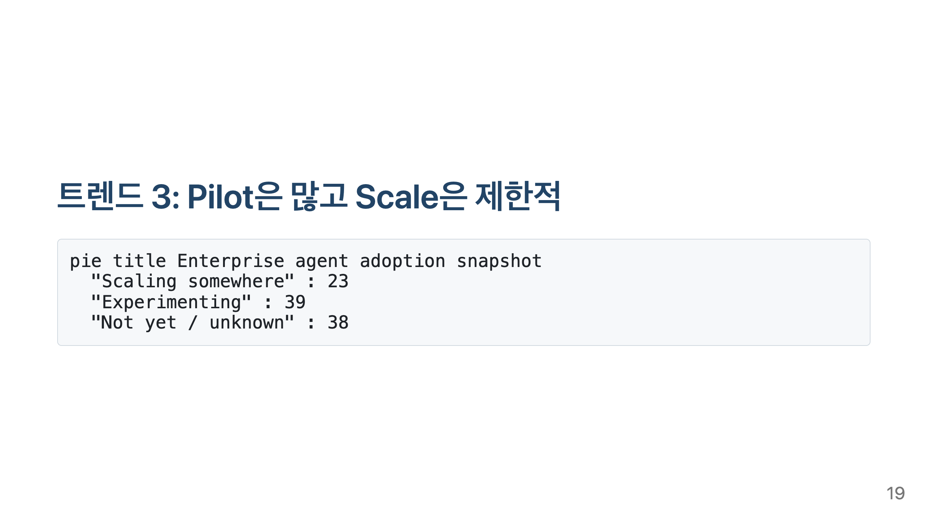
Notes:
발표자노트 McKinsey 2025 조사에서는 응답 기업 중 일부는 agentic AI를 확장하고 있고, 더 많은 조직은 실험을 시작했다고 설명합니다. 하지만 개별 업무 기능별로 널리 확산된 상태는 아닙니다. 즉 지금은 과장과 현실을 구분해야 하는 시점입니다.

Slide 20
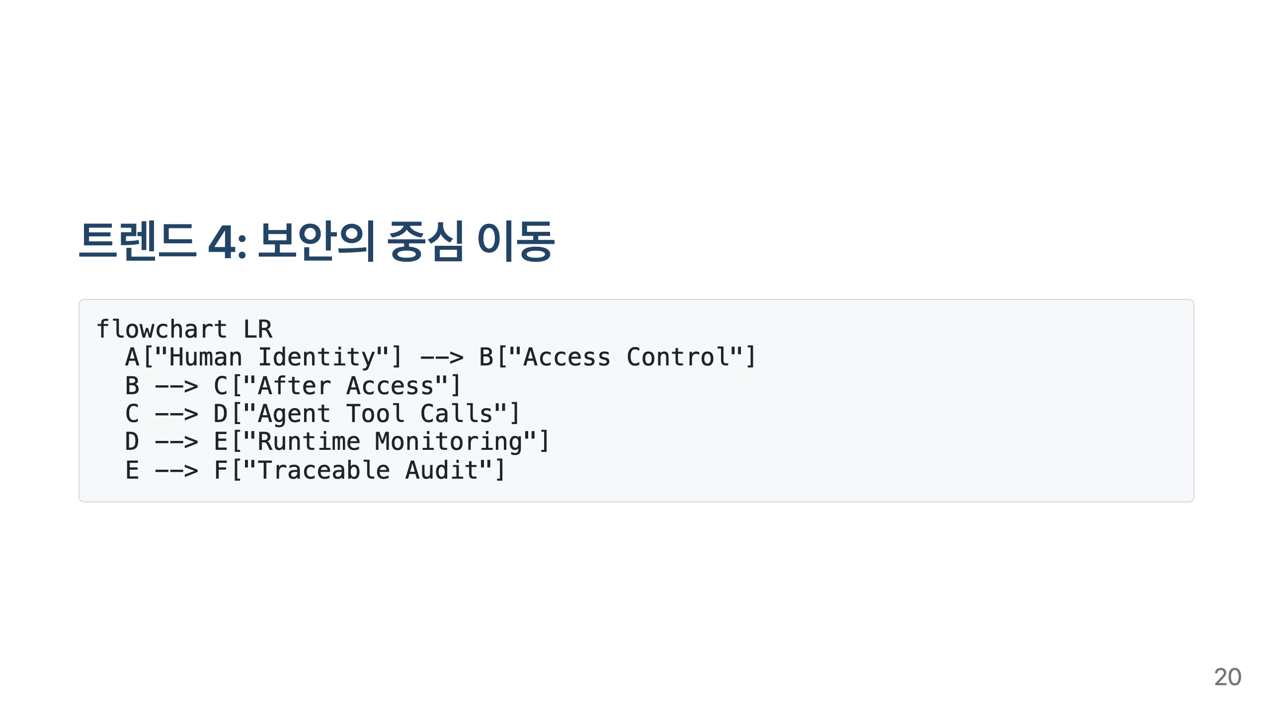
Notes:
발표자노트 agent 시대의 보안은 로그인만 통제해서 끝나지 않습니다. agent가 접근 권한을 받은 뒤 어떤 도구를 호출하고, 어떤 판단을 하고, 어떤 데이터를 옮기는지 실행 중에 관찰해야 합니다. non-human identity 관리가 중요해지는 이유입니다.

Slide 21
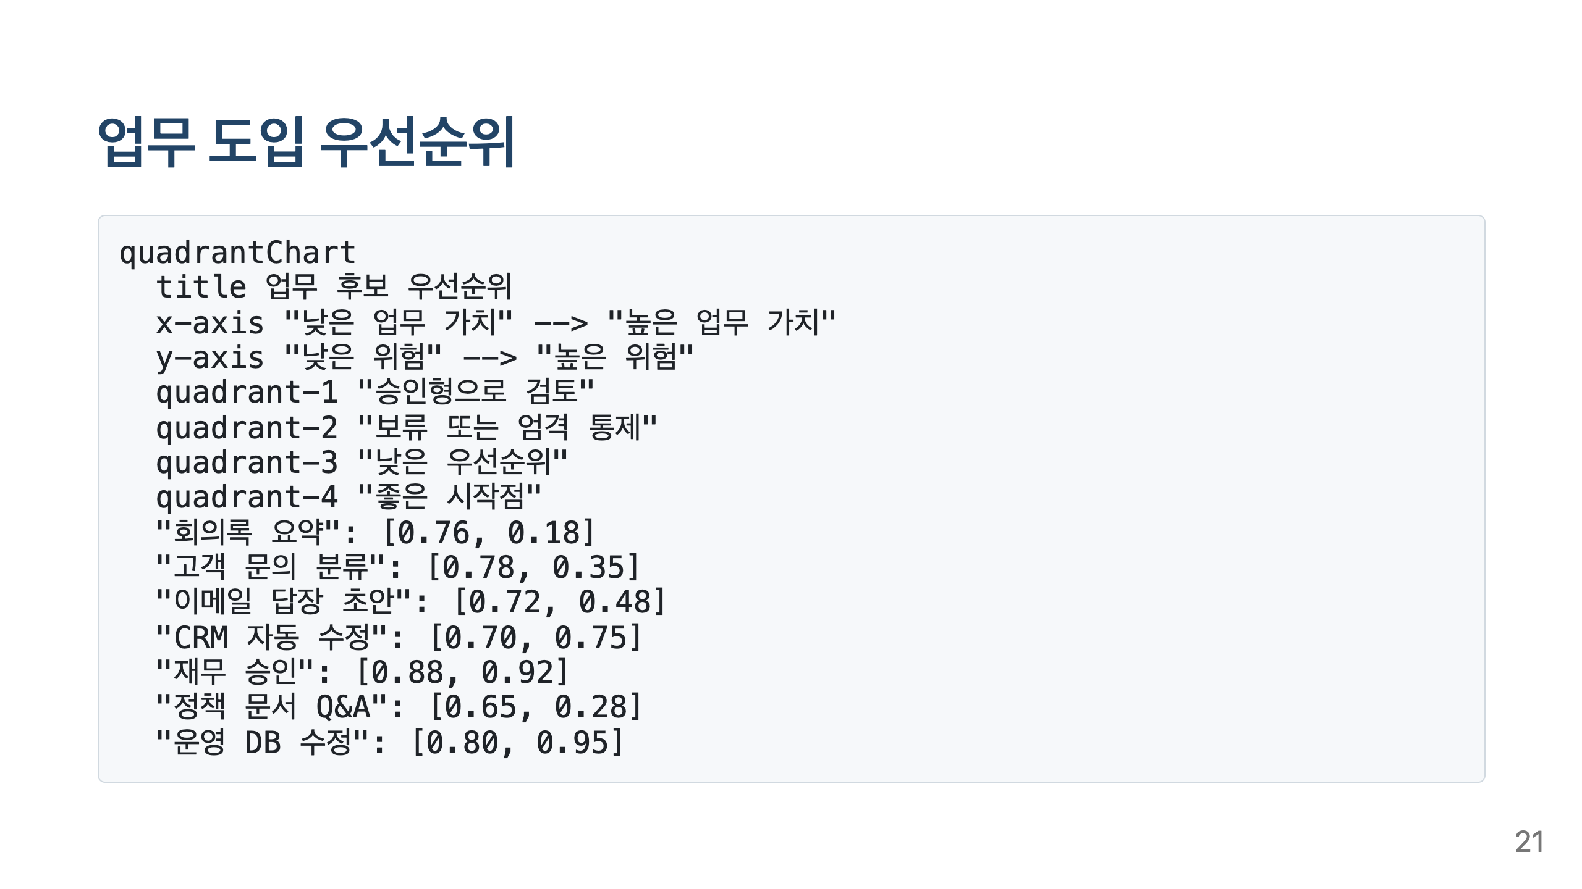
Notes:
발표자노트 도입 후보는 가치와 위험을 함께 봐야 합니다. 가치가 높고 위험이 낮은 업무가 출발점입니다. 가치가 높지만 위험도 높은 업무는 사람 승인, 권한 제한, 로그 체계가 갖춰진 뒤 검토해야 합니다.

Slide 22
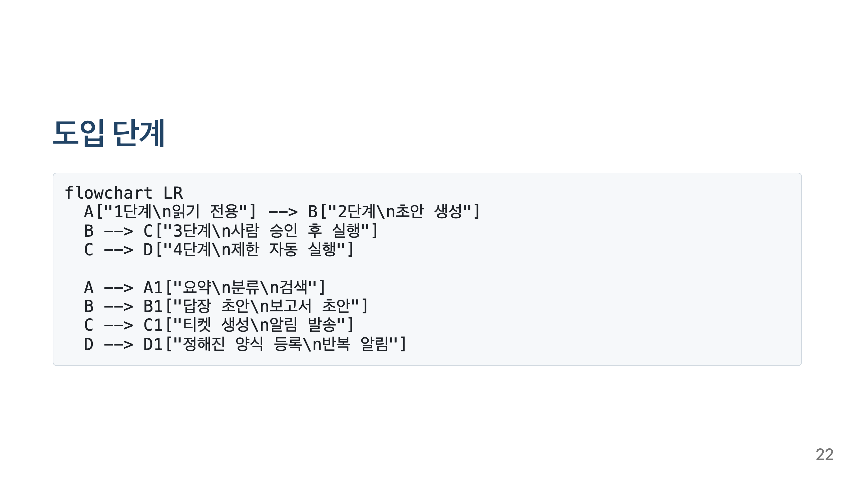
Notes:
발표자노트 우리 같은 보안 제한 환경에서는 읽기 전용과 초안 생성부터 시작하는 것이 좋습니다. 자동 실행은 명확한 정책과 승인 구조가 있을 때만 제한적으로 고려해야 합니다.

Slide 23
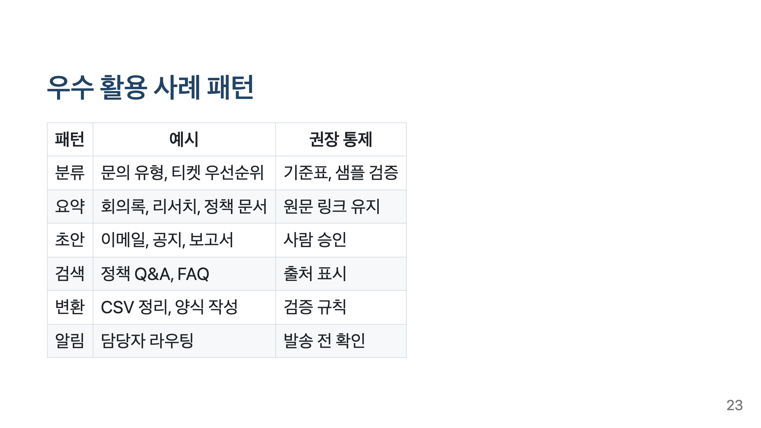
Notes:
발표자노트 성공 사례는 대부분 마법 같은 완전 자동화가 아닙니다. 반복되는 판단과 문서 작업을 줄이고, 마지막 책임은 사람이 지는 구조가 많습니다.

Slide 24
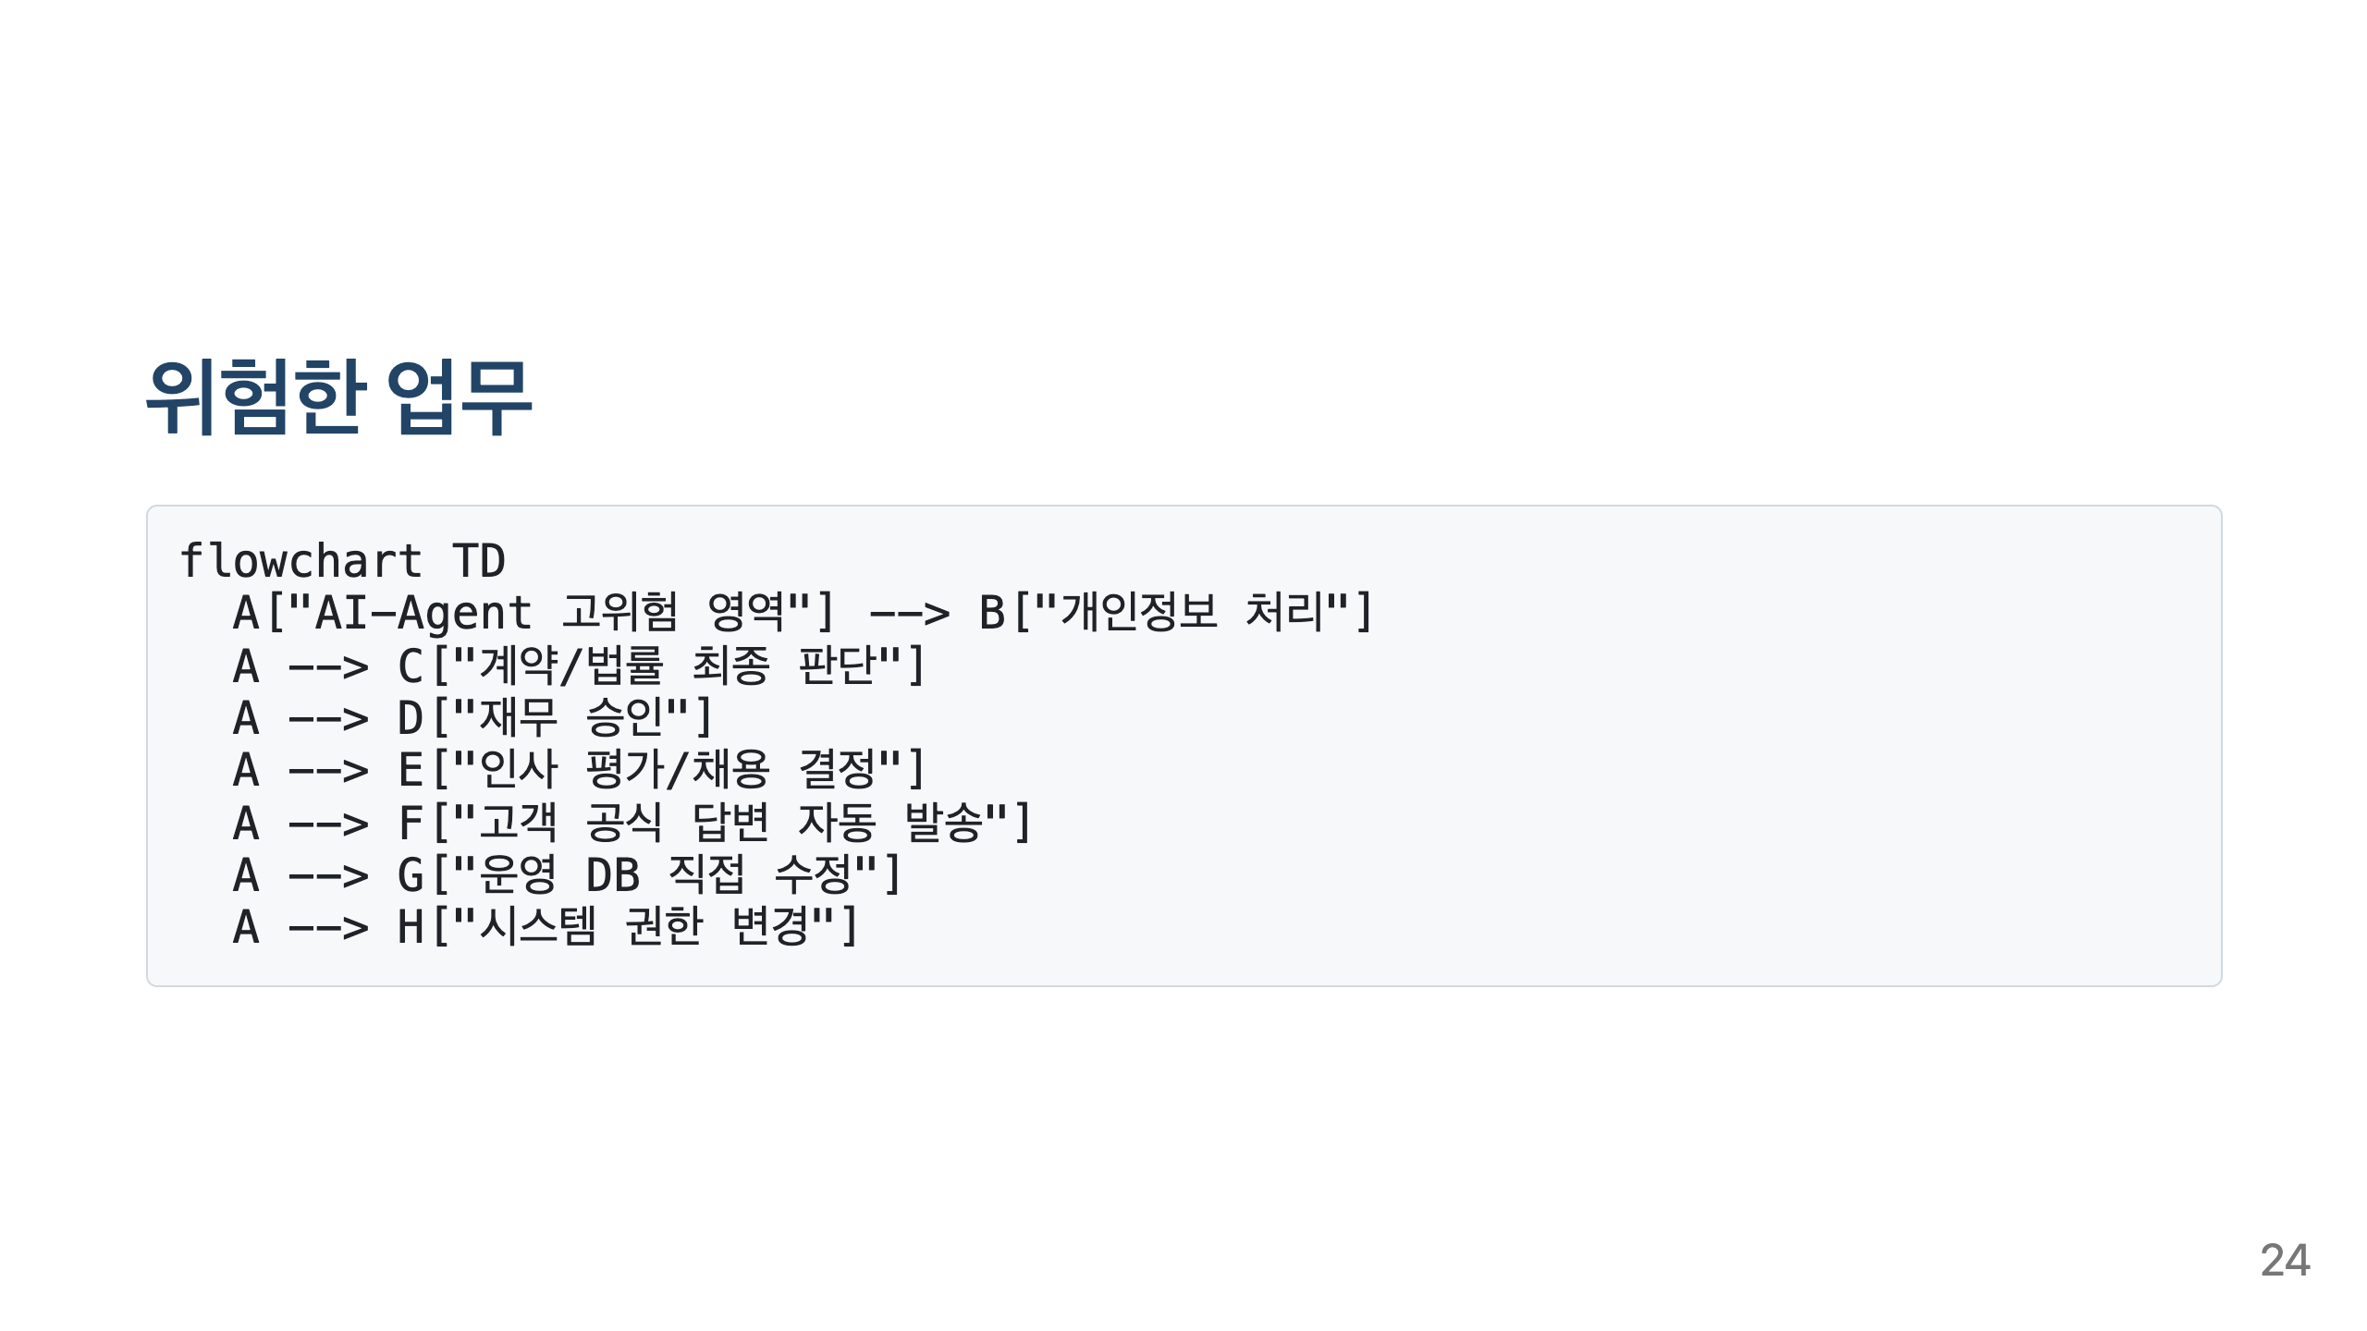
Notes:
발표자노트 이 업무들은 agent를 절대 쓰면 안 된다는 뜻은 아닙니다. 다만 초기 실험 대상으로 적합하지 않고, 쓰더라도 강한 통제와 책임 구조가 필요하다는 뜻입니다.

Slide 25
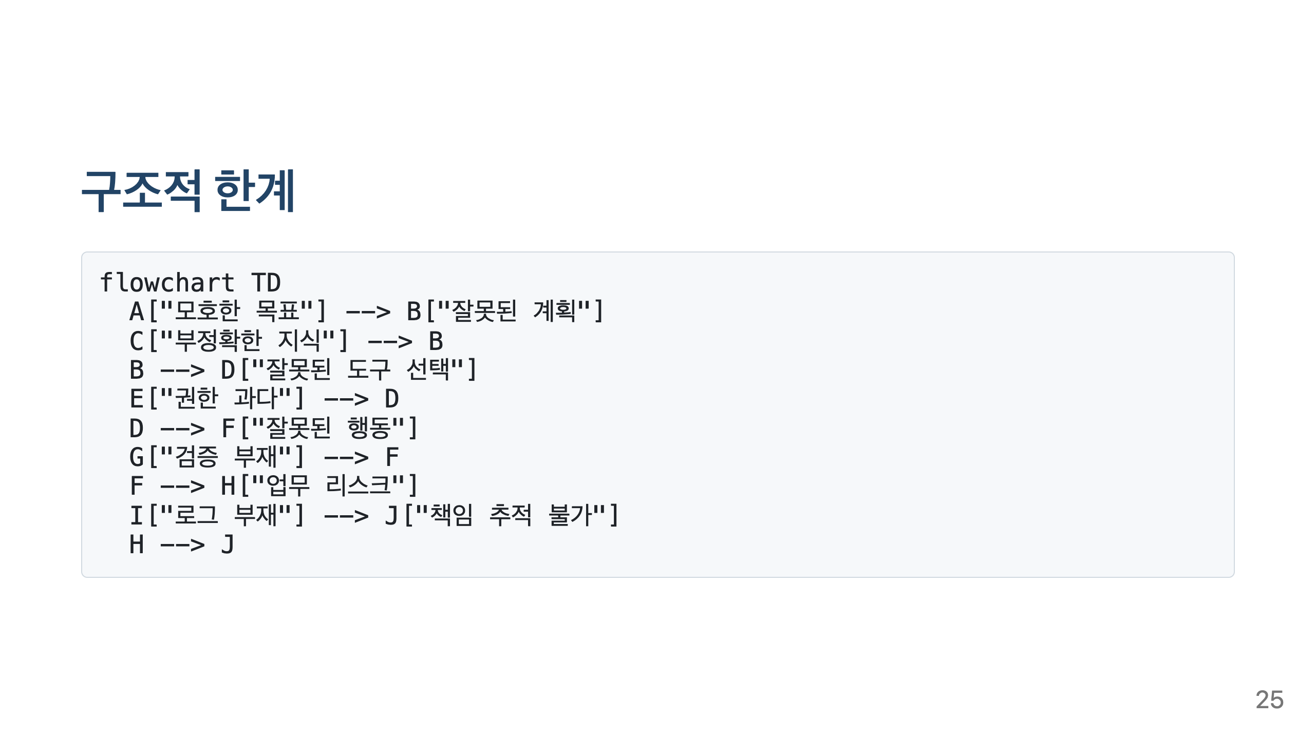
Notes:
발표자노트 agent의 핵심 리스크는 틀린 답변보다 틀린 행동입니다. 잘못된 계획, 잘못된 도구 호출, 과도한 권한, 검증 부재가 결합하면 실제 업무 리스크가 됩니다.

Slide 26
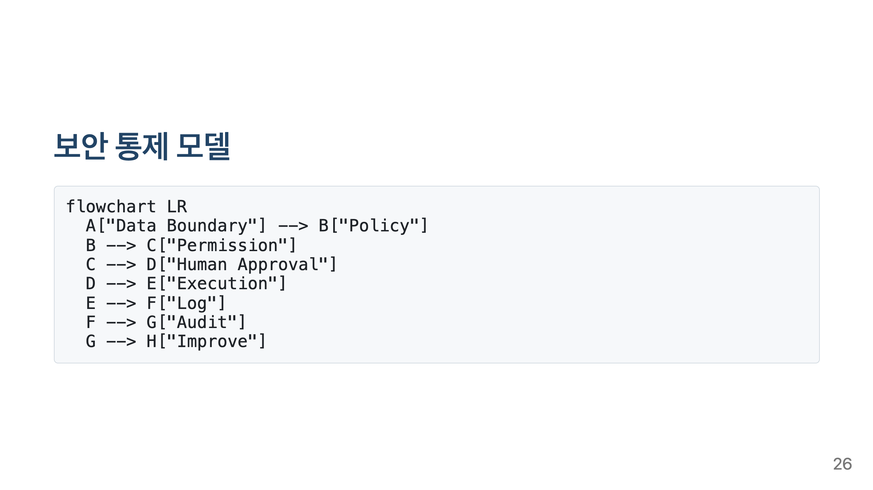
Notes:
발표자노트 보안 통제는 agent를 막기 위한 장치가 아니라 안전하게 쓸 수 있게 만드는 운영 구조입니다. 데이터 경계, 정책, 권한, 승인, 실행 로그, 감사가 하나의 체인으로 이어져야 합니다.

Slide 27
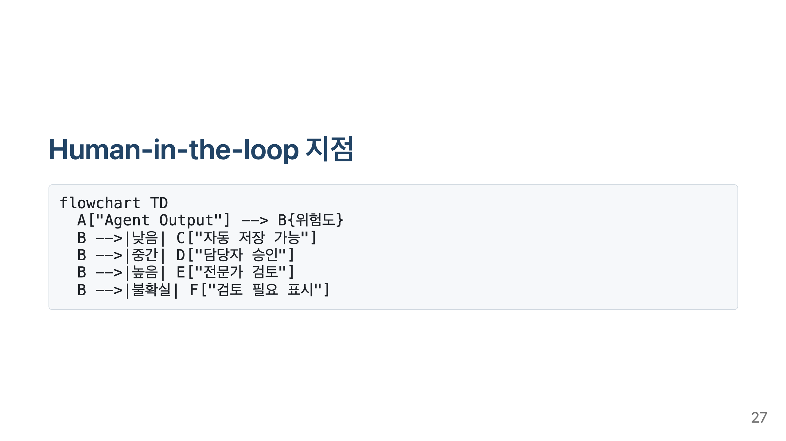
Notes:
발표자노트 모든 결과를 사람이 검토하면 자동화 가치가 줄고, 모든 결과를 자동 실행하면 위험합니다. 그래서 위험도에 따라 승인 단계를 다르게 설계해야 합니다.

Slide 28
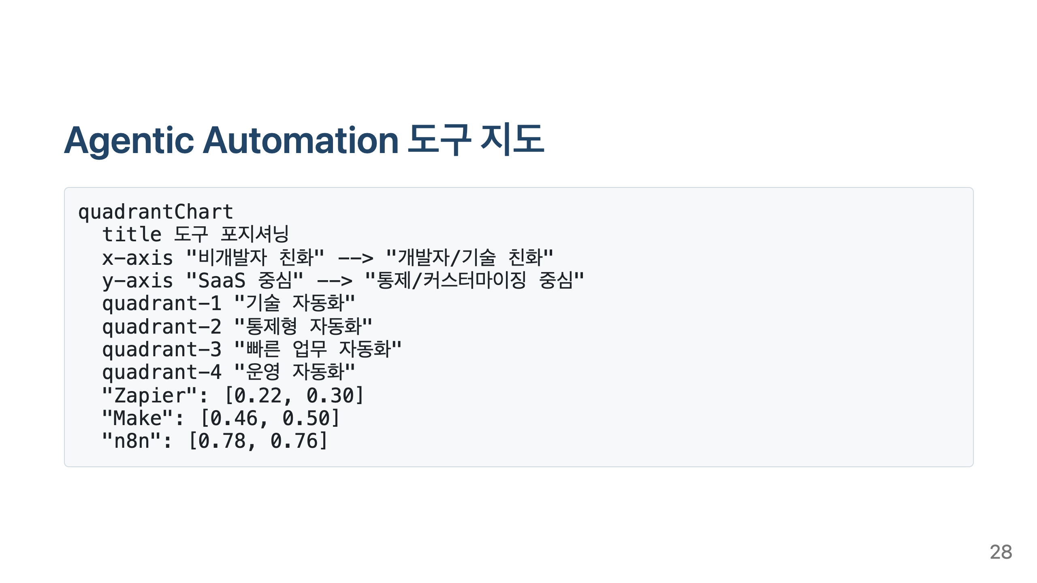
Notes:
발표자노트 이 도구들은 모두 자동화와 agent를 연결하지만 포지션이 다릅니다. Zapier는 SaaS 연결과 쉬운 시작, Make는 시각적 orchestration, n8n은 기술적 유연성과 self-host 검토 가능성이 강점입니다.

Slide 29
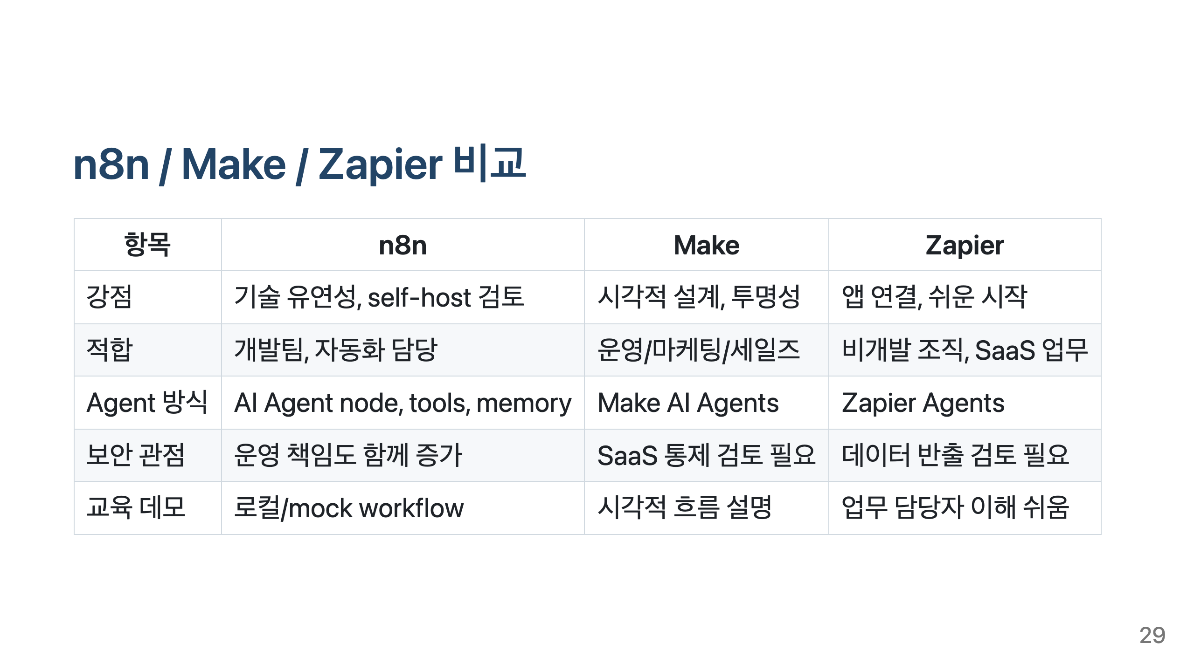
Notes:
발표자노트 도구 선택은 기능 목록보다 회사의 보안 정책, 데이터 경계, 운영 책임에 맞춰야 합니다. 특히 외부 SaaS에 데이터를 보내는지, 읽기/쓰기 권한이 어떻게 관리되는지 봐야 합니다.

Slide 30
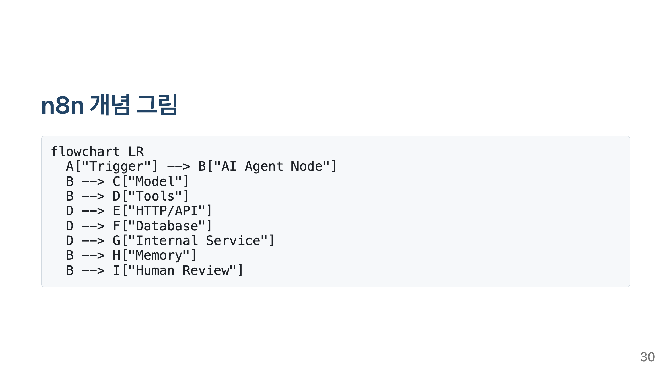
Notes:
발표자노트 n8n은 개발자나 자동화 담당자가 workflow를 세밀하게 구성하기 좋습니다. 공식 문서에서도 AI Agent node는 외부 도구와 API를 사용해 정보를 가져오고 행동할 수 있는 구조로 설명됩니다.

Slide 31
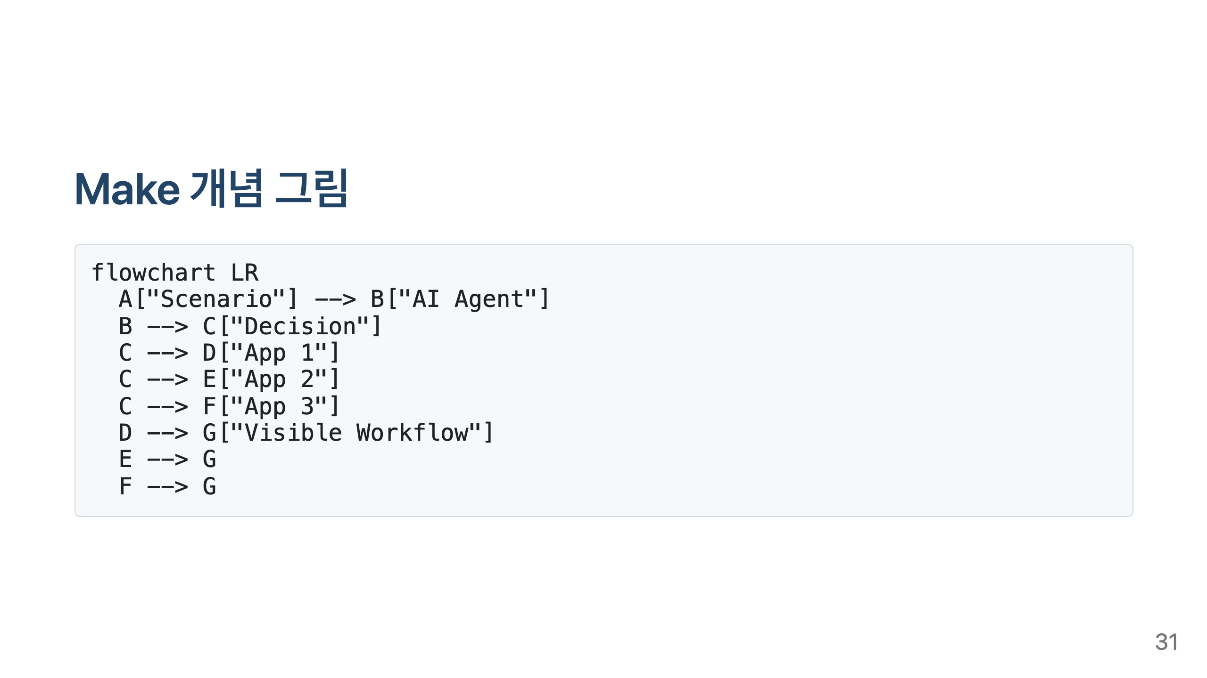
Notes:
발표자노트 Make는 시각적 workflow가 강점입니다. Make는 AI Agents를 3000개 이상의 앱과 연결해 복잡한 workflow를 조율하고, agent의 판단을 볼 수 있다는 점을 강조합니다.

Slide 32
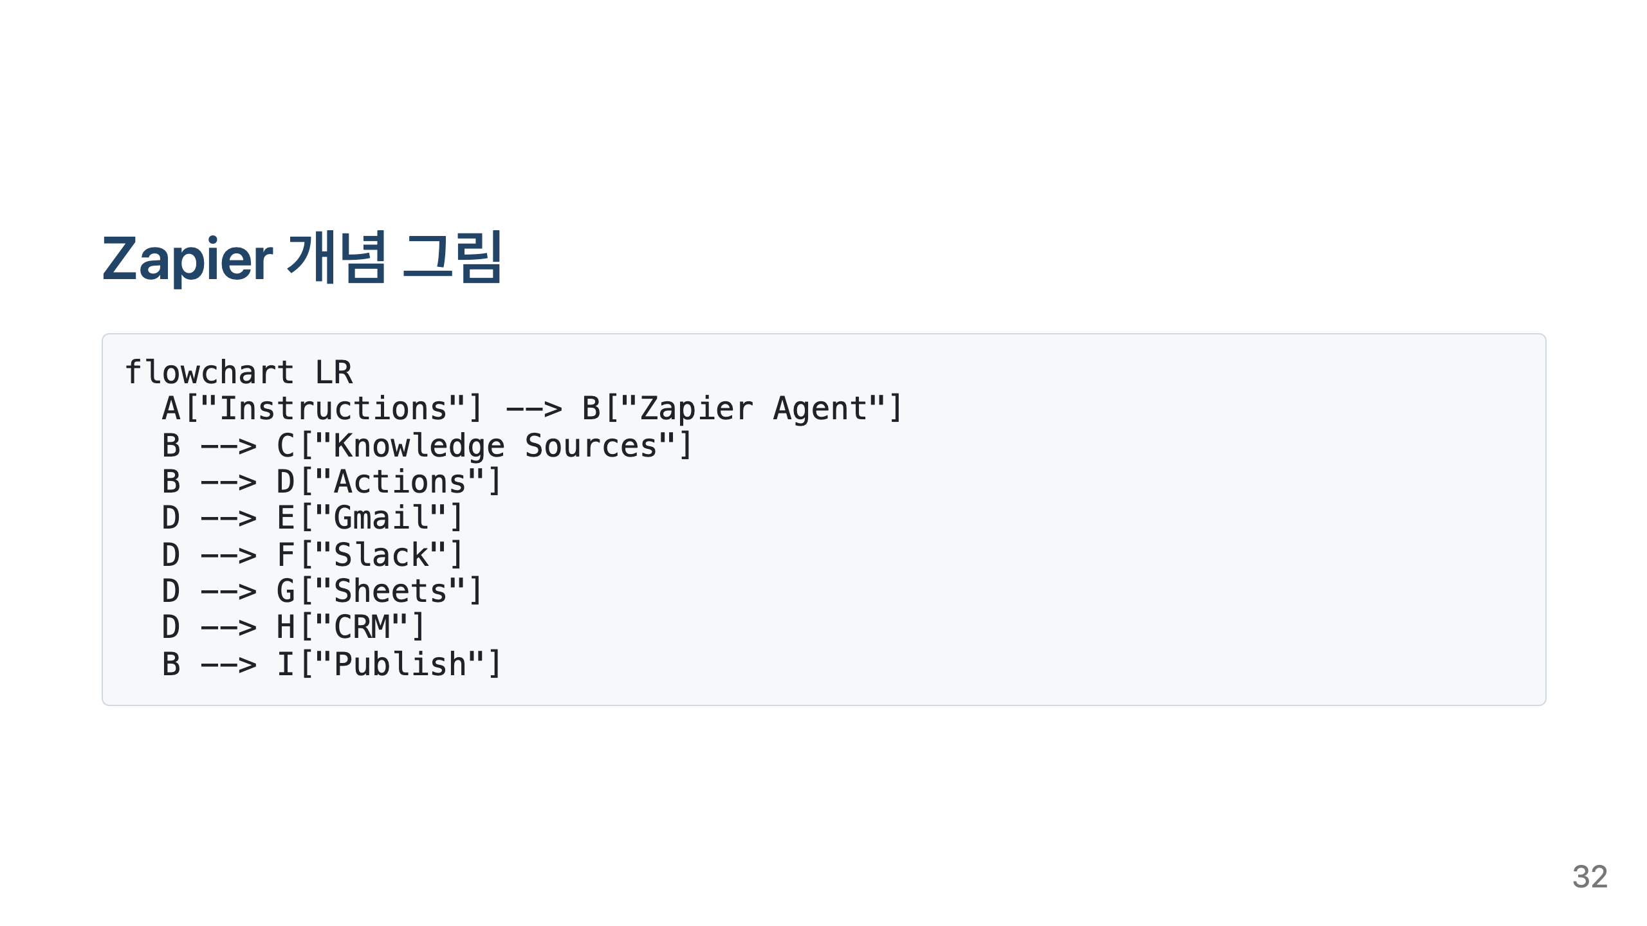
Notes:
발표자노트 Zapier는 비개발자에게 친숙한 SaaS 연결이 강점입니다. Zapier Agents는 instructions, knowledge sources, actions를 연결해 agent를 만들고 publish하는 흐름을 제공합니다.

Slide 33
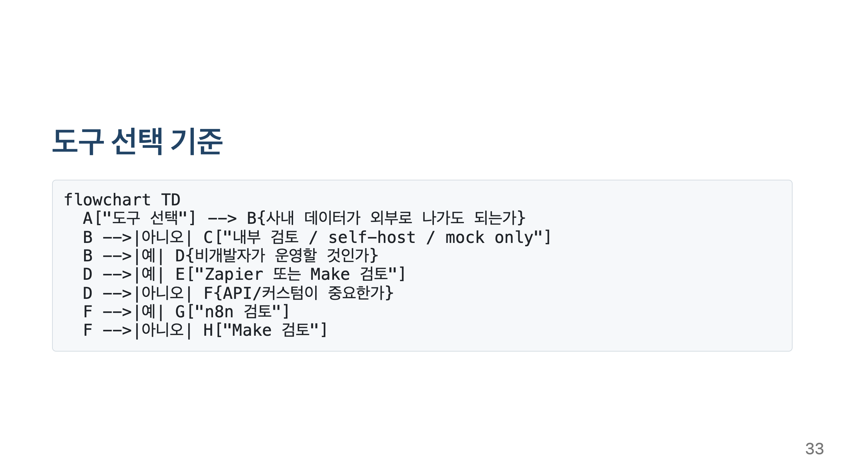
Notes:
발표자노트 도구를 고를 때 첫 질문은 기능이 아니라 데이터입니다. 어떤 데이터가 어디로 나가는지 답하지 못하면 도구 비교는 의미가 없습니다.

Slide 34
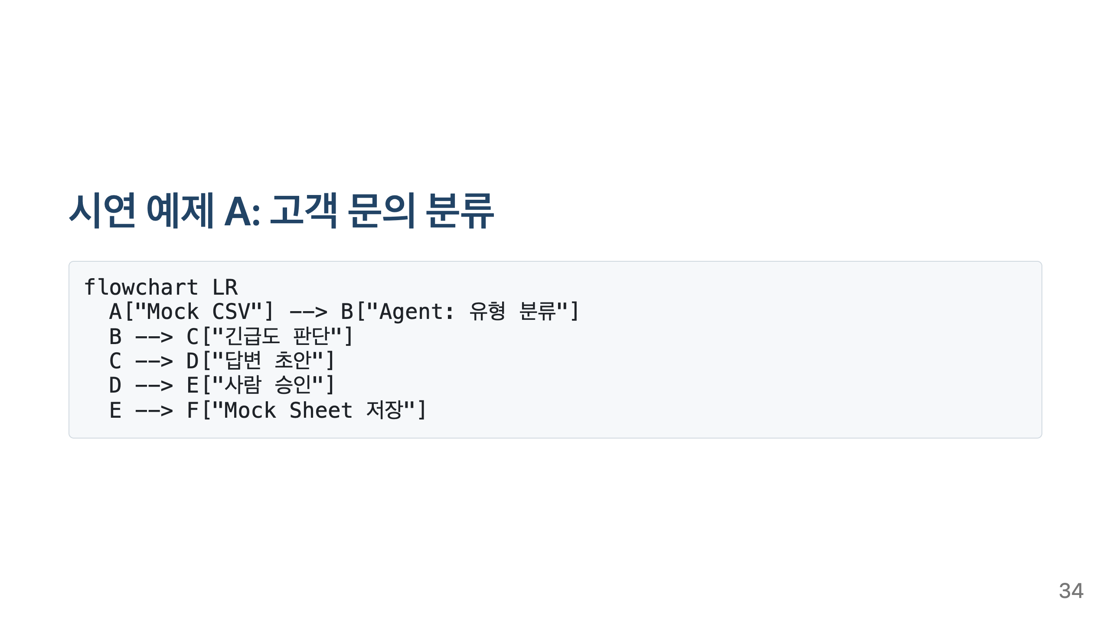
Notes:
발표자노트 첫 번째 추천 시연은 고객 문의 분류입니다. 실제 고객 데이터가 아니라 mock CSV를 사용합니다. agent는 문의 유형, 긴급도, 답변 초안을 만들고, 사람 승인 후 mock sheet에 저장하는 구조입니다.

Slide 35
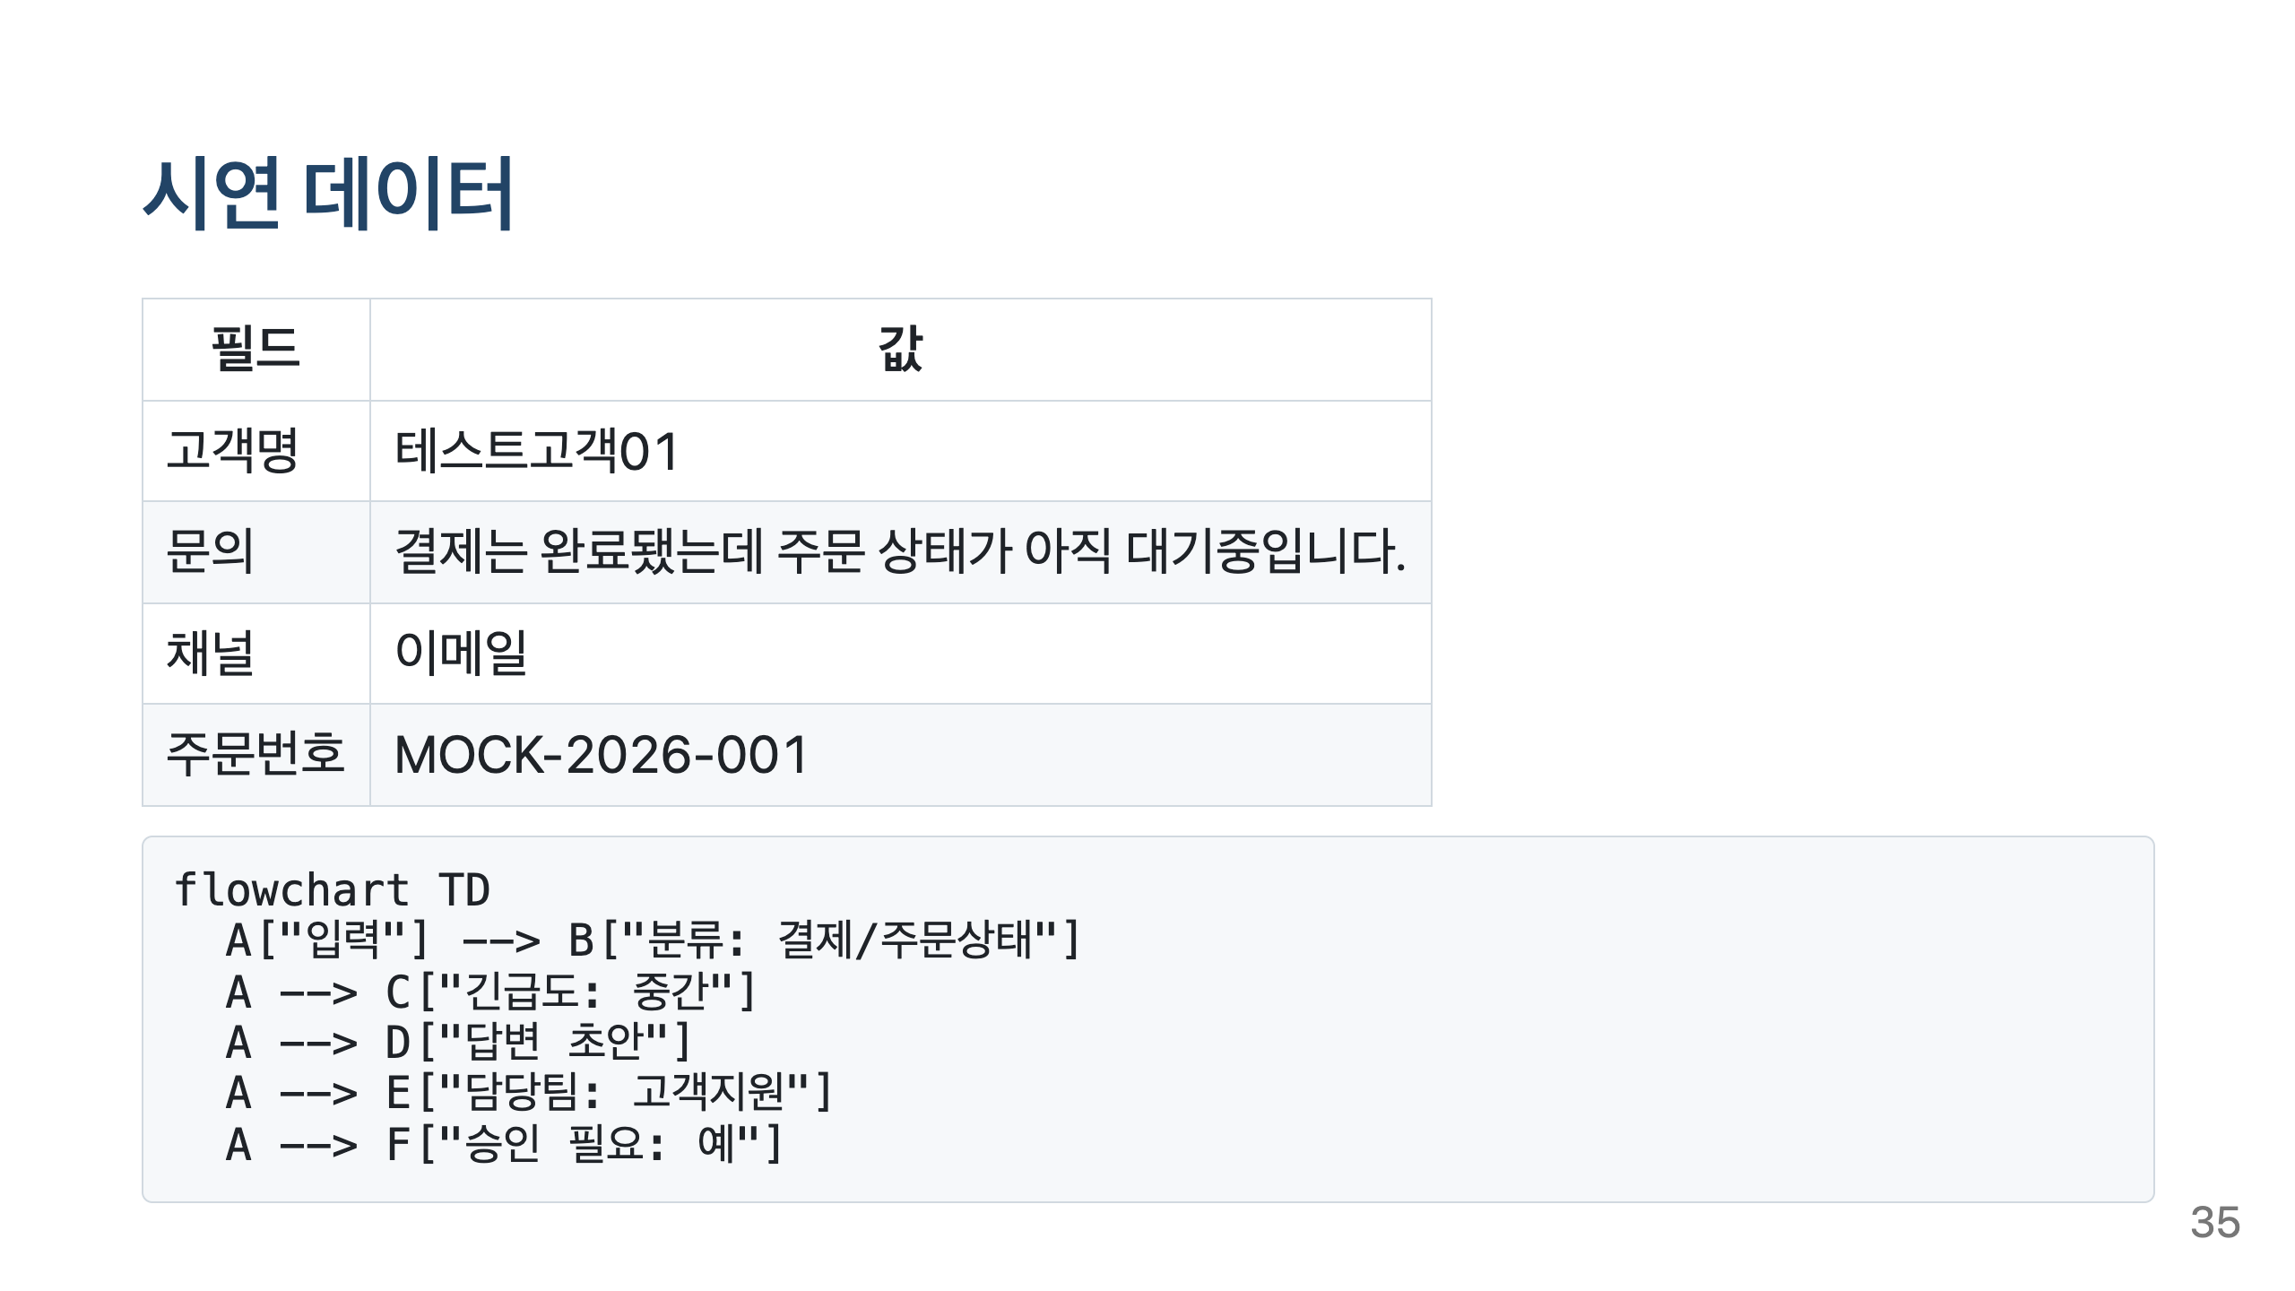
Notes:
발표자노트 실제 데이터가 아니어도 agent의 핵심을 보여줄 수 있습니다. 분류와 초안은 AI가 하되, 고객에게 발송하거나 시스템을 수정하는 행동은 사람이 승인합니다.

Slide 36
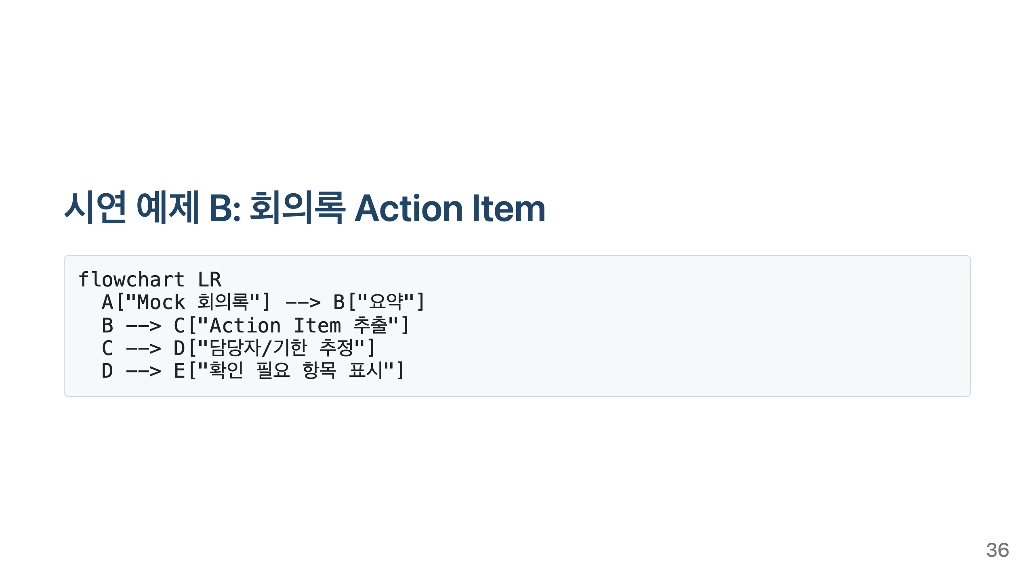
Notes:
발표자노트 두 번째 시연은 회의록에서 action item을 뽑는 것입니다. 이 예제는 보안 위험이 낮고 많은 직원이 체감하기 쉽습니다. 특히 담당자와 기한이 명확하지 않을 때 확정하지 않고 확인 필요로 표시하는 점을 강조합니다.

Slide 37
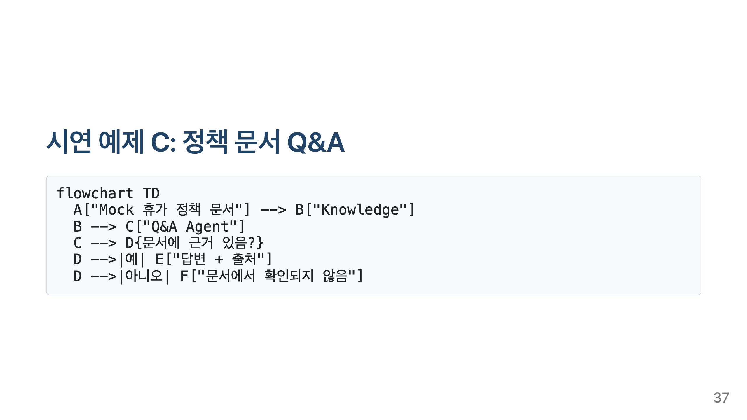
Notes:
발표자노트 세 번째 시연은 가짜 사내 정책 문서를 기반으로 한 Q&A입니다. 중요한 포인트는 모를 때 그럴듯하게 답하지 않고 문서에서 확인되지 않는다고 말하게 하는 것입니다.

Slide 38
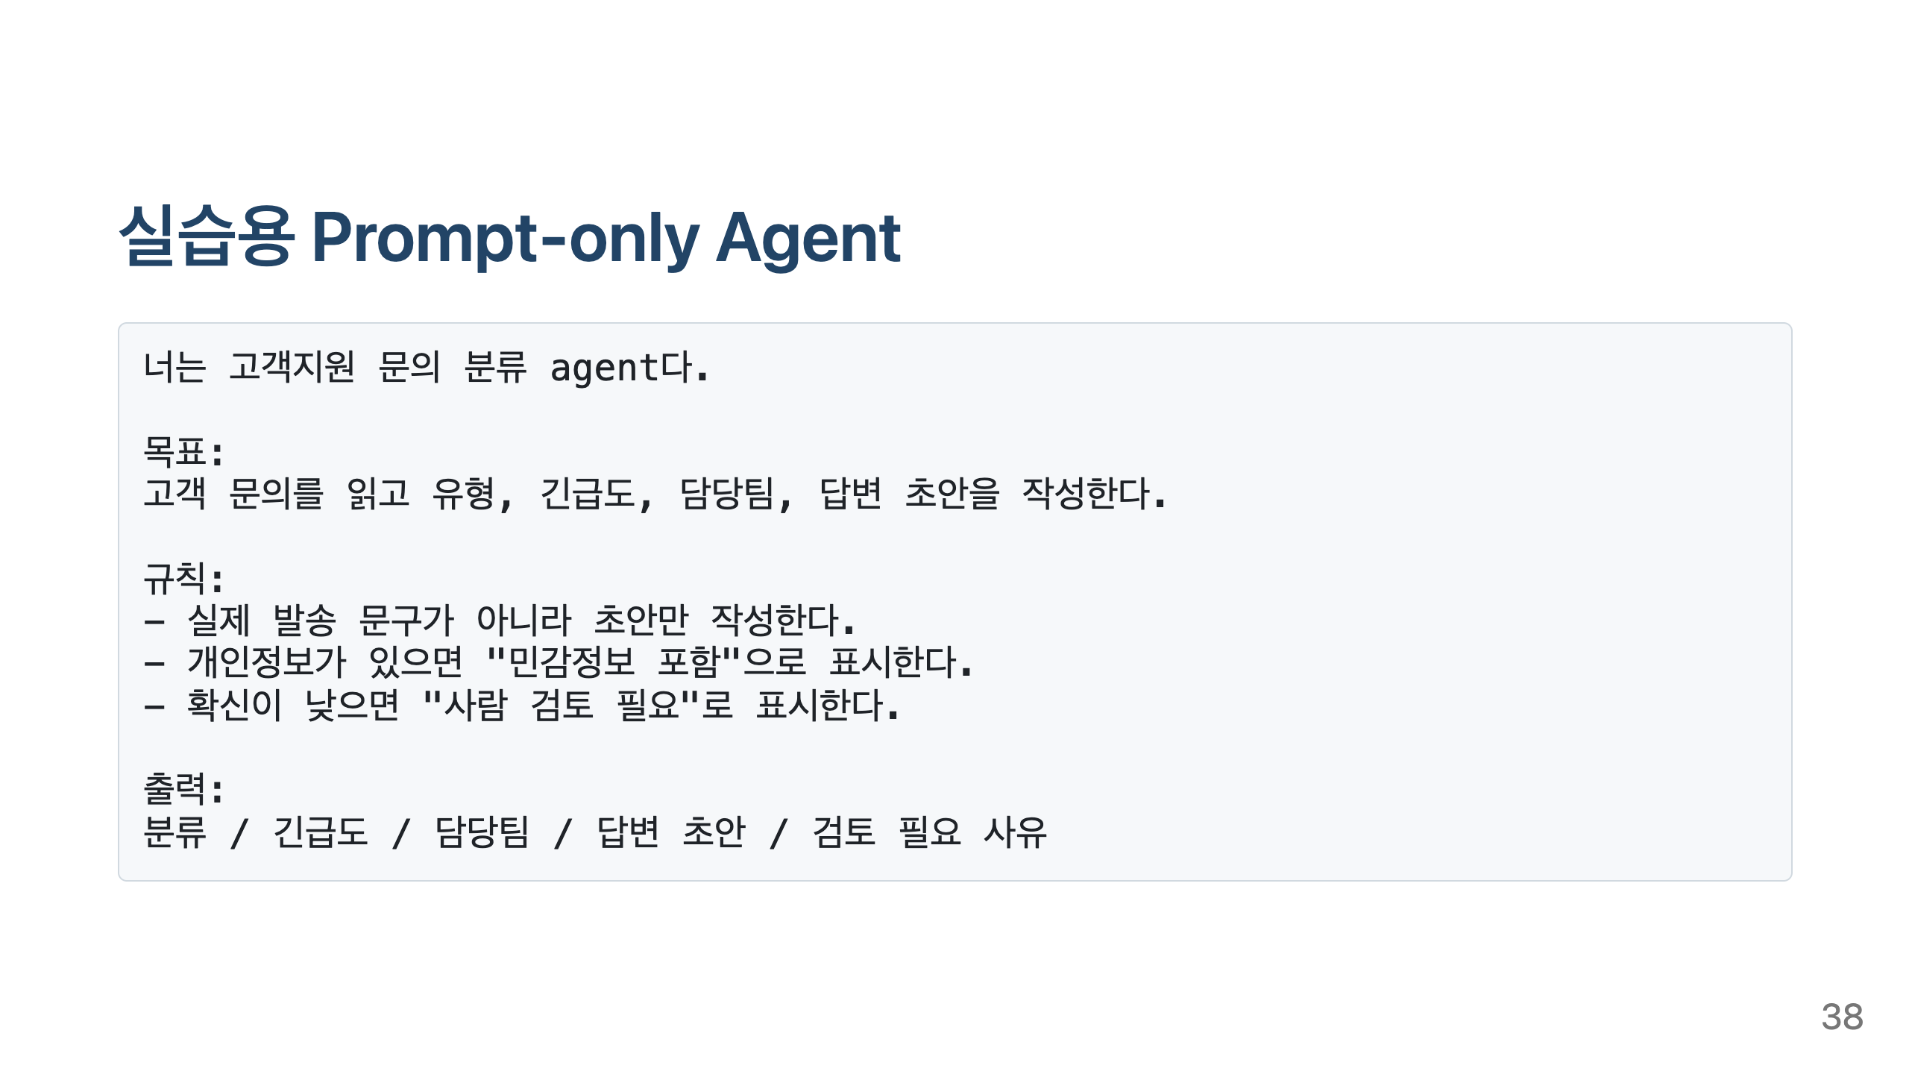
Notes:
발표자노트 이 프롬프트는 도구 없이 바로 시연할 수 있습니다. 핵심은 agent에게 역할뿐 아니라 목표, 금지사항, 판단 기준, 출력 형식을 함께 주는 것입니다.

Slide 39
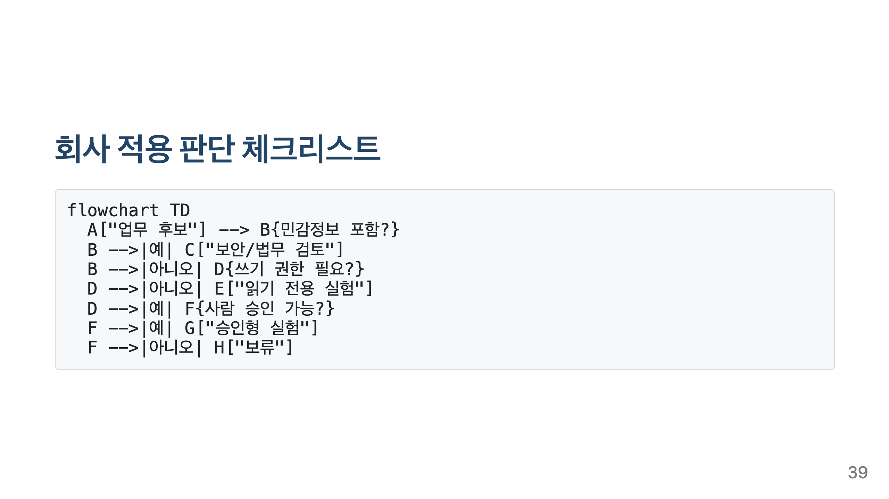
Notes:
발표자노트 교육의 마지막에는 이 체크리스트를 기억하면 됩니다. 민감정보가 있는지, 쓰기 권한이 필요한지, 사람 승인을 넣을 수 있는지에 따라 실험 가능성이 달라집니다.

Slide 40
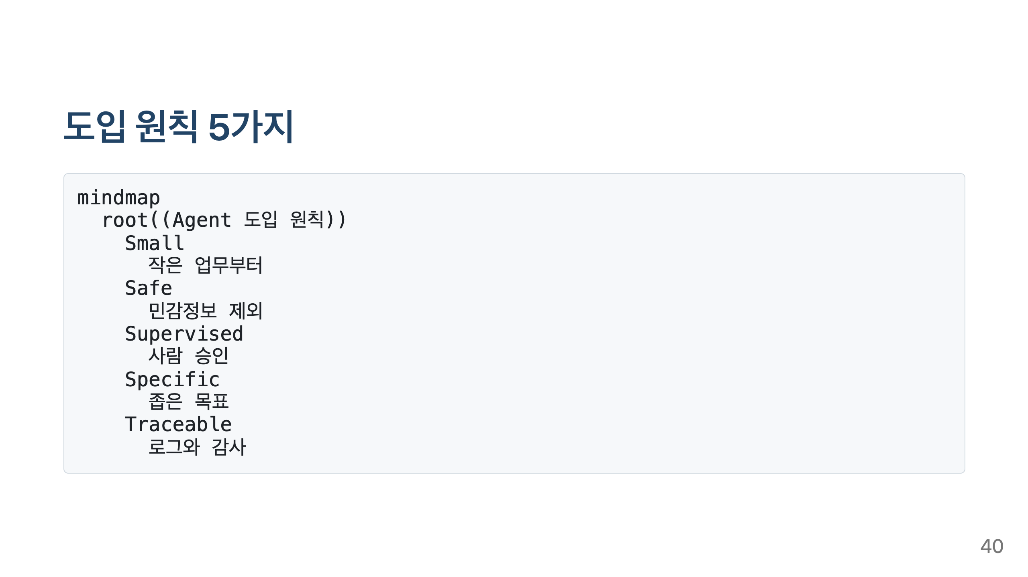
Notes:
발표자노트 다섯 단어로 정리하면 small, safe, supervised, specific, traceable입니다. 작은 업무부터, 안전한 데이터로, 사람이 감독하고, 목표를 좁히고, 로그를 남기는 것입니다.

Slide 41
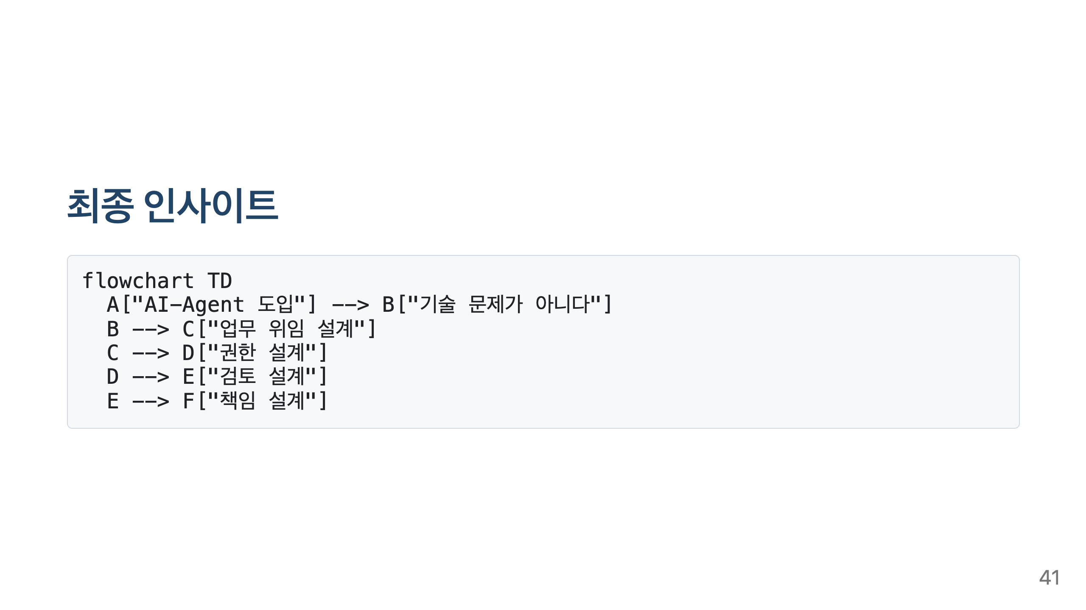
Notes:
발표자노트 오늘의 결론입니다. AI-agent 도입은 모델을 고르는 문제가 아니라 업무 위임 구조를 설계하는 문제입니다. 어떤 일을 맡기고, 어떤 권한을 주고, 누가 검토하고, 문제가 생기면 누가 책임지는지를 정해야 합니다.

Slide 42
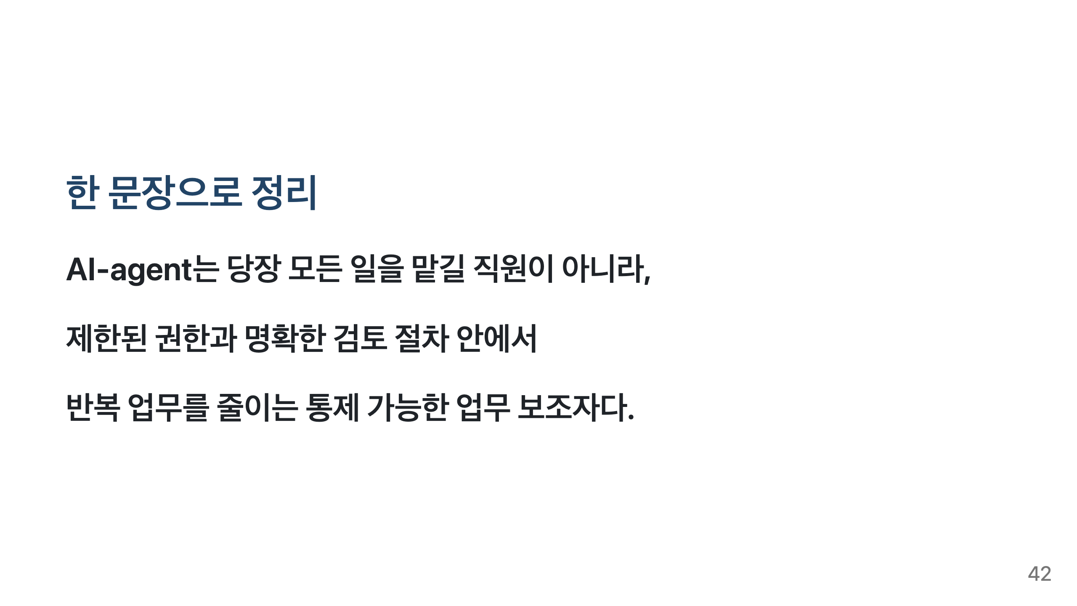
Notes:
발표자노트 이 문장을 마지막 메시지로 가져가면 좋습니다. 우리 회사에서 AI-agent를 바라보는 올바른 관점은 자율적인 만능 직원이 아니라, 통제 가능한 업무 보조자입니다.

Slide 43
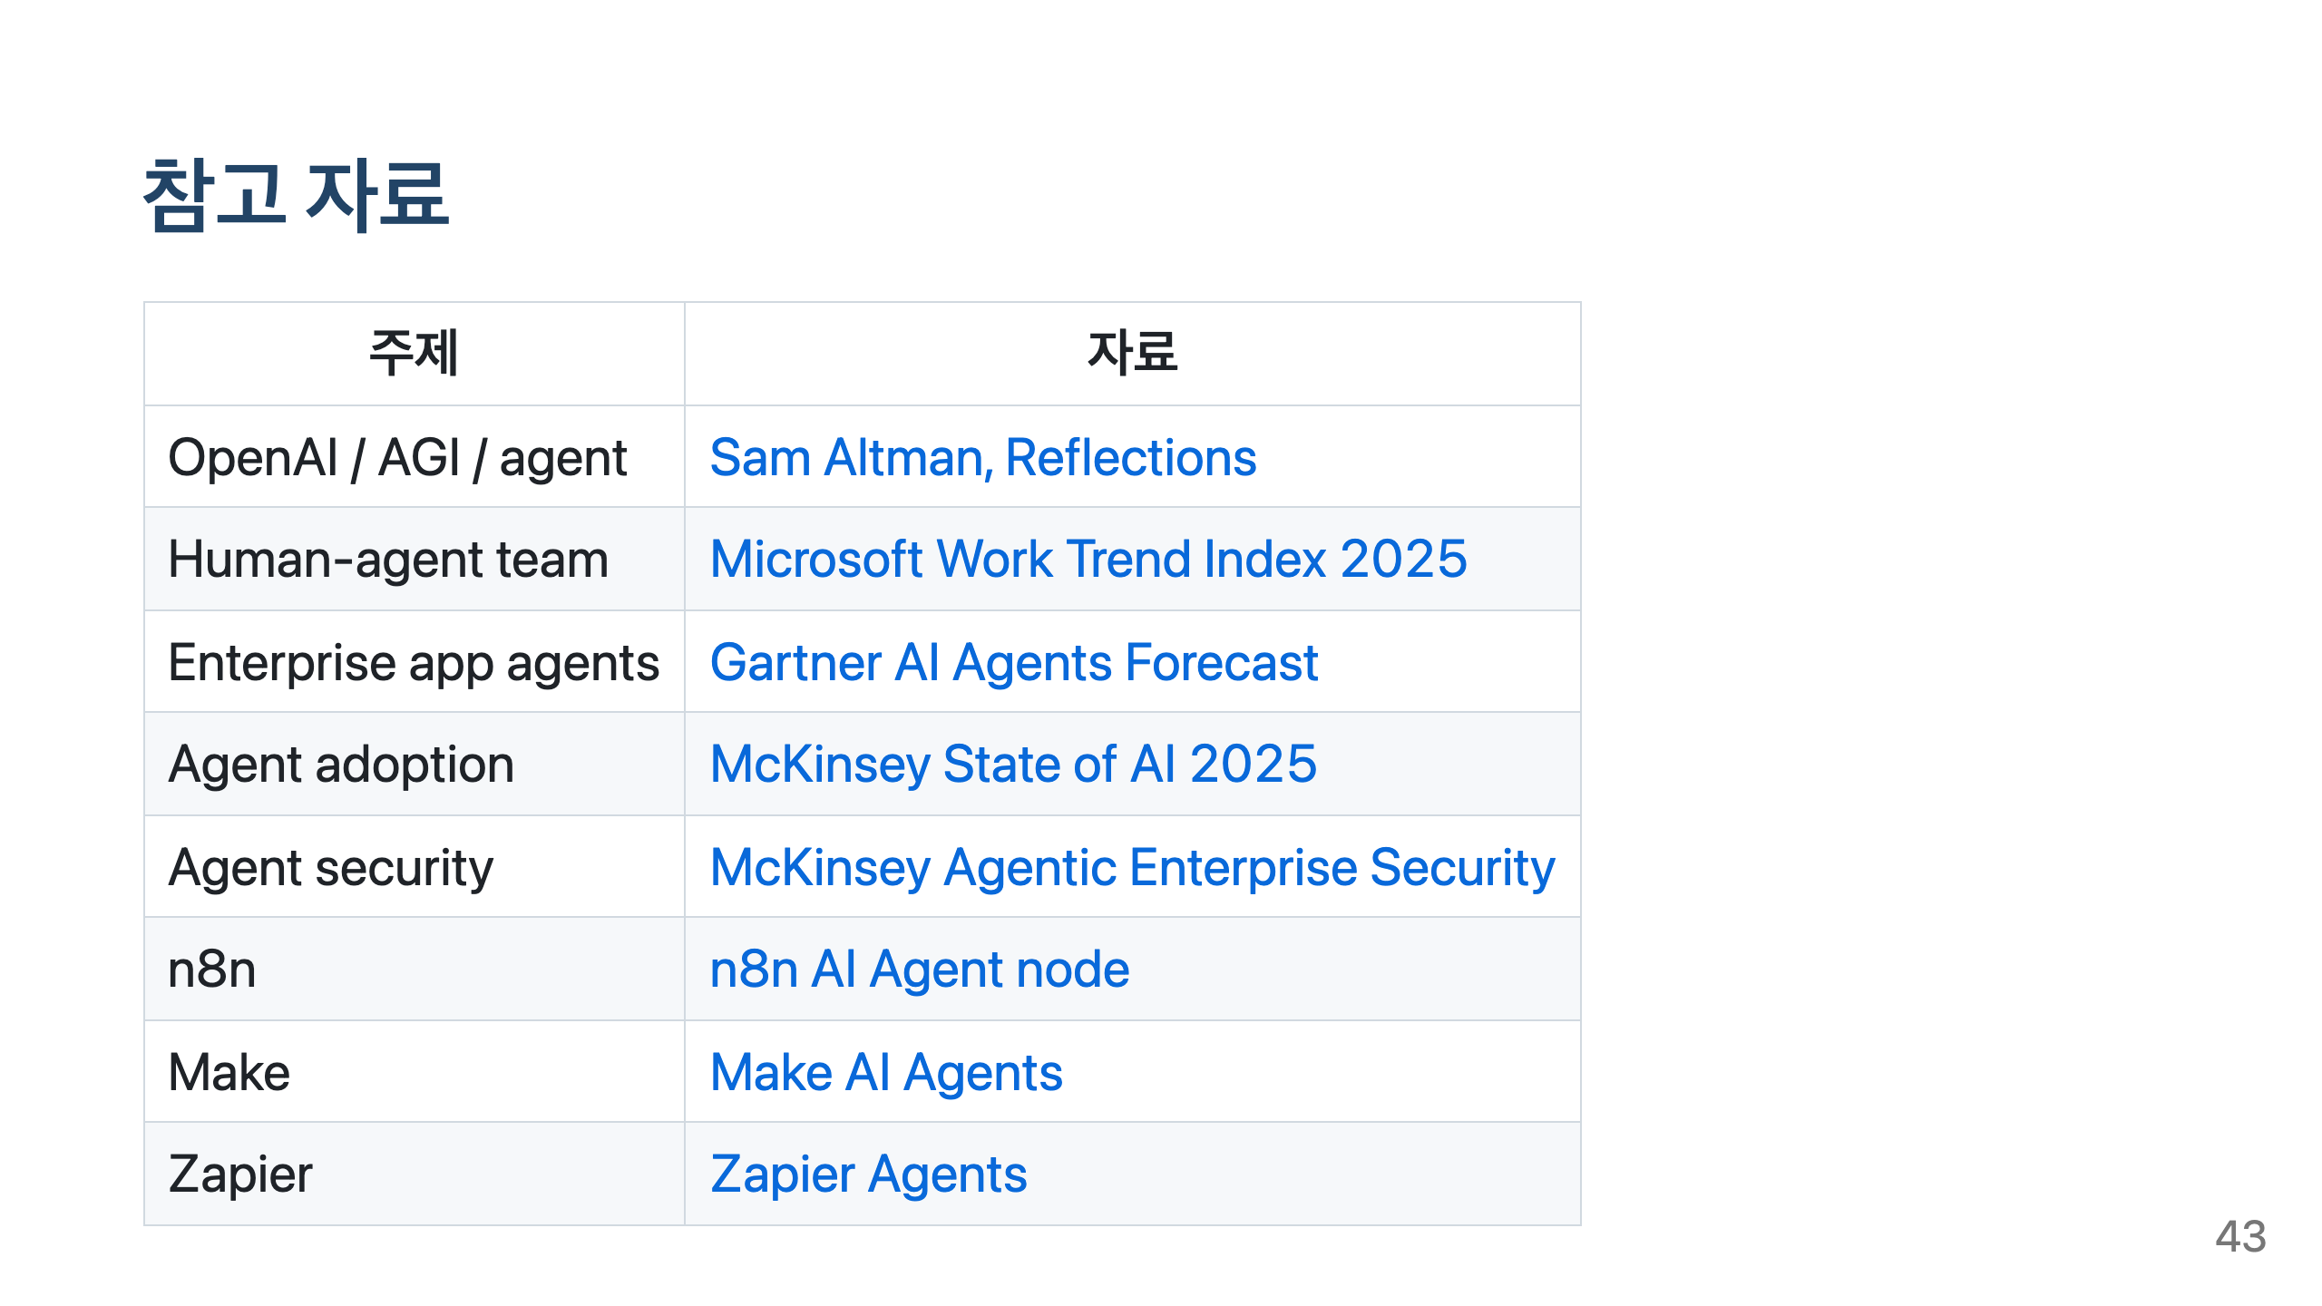
Notes:
발표자노트 자료는 모두 강의 준비일 기준으로 확인한 링크입니다. 기능과 제품 정책은 빠르게 바뀌기 때문에 실제 도입 검토 시점에는 반드시 최신 약관, 보안 문서, 데이터 처리 정책을 다시 확인해야 합니다.

